Slide 1
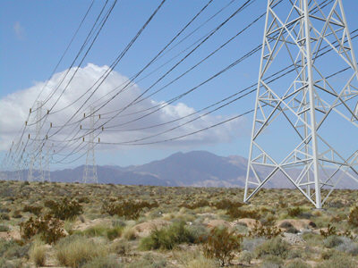
Elettromagnetismo
Corso di Fisica per Farmacia Rn
AA 2013/14

Slide 2
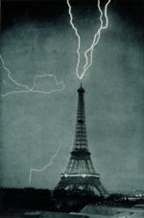
Elettrostatica

Slide 3
Carica elettrica, preliminari
la materia è costituita da atomi (Ø ~1 Å = 10⁻¹⁰ m)
atomo: nucleo (Ø ~ 10⁻¹⁵ m), composto di p(rotoni) e n(eutroni), attorno a cui ruotano gli el(ettroni), in numero uguale ai p
forza all’interno degli a.: attrattiva, gli el. che girano intorno al nucleo sono trattenuti da una f. centripeta
forza fra a.: si osserva sperim. che solidi e liquidi sono quasi incompressibili → gli a. non possono essere avvicinati troppo: f. repulsiva
non si può trattare della f. gravit., sempre attrattiva, ma nuova f. attrattiva fra el. e p, repulsiva fra el. ed el. (o fra p e p), nulla fra p e n (o fra el. e n), dovuta a una carica elettrica posseduta da el. e p, non da n
Notes:
il fatto che i solidi e i liquidi siano quasi incompressibili può servire a stimare le dimensioni atomiche modellando gli atomi come sferette o cubetti rigidi;
es. W m_A = 190, rho = 19.3 g/cm**3 => 1 cm**3 contiene circa 0.1 moli di W = 6*10**22 atomi => V_a = 1.5*10**-23 cm**3 ; l_a = 2.5*10**-8 cm = 2.5 angstrom
H2liq m_A = 2, rho = 0.070 g/cm**3 => 1 cm**3 contiene circa 29 moli di H2 171*10**23 atomi => V_a = 5.8*10**-26 cm**3 ; l_a = 4*10**-9 cm = 0.4 angstrom

Slide 4
Carica elettrica
f. elettrostatica: per avere sia attrazione che repulsione occorrono cariche di due segni + e –, quelle di segno opposto si attraggono, mentre quelle di segno uguale si respingono
la materia ordinaria è neutra, contiene cioè tante cariche +ve quante –ve, e non esercita azioni elettrostatiche
quando però ad un corpo si tolgono o si aggiungono cariche, le f. e.s. si manifestano: elettrizzazione ad es.
  strofinando con una pelliccia o panno di lana/seta una bacchetta di ambra ( ἤλεκτρον in greco), ebanite, zolfo, vetro, plexiglas, ceramica ... si può attirare una pallina leggera sospesa ad un filo etc.
  togliendosi una camicia sintetica ci si sente ‘elettrici’

Slide 5
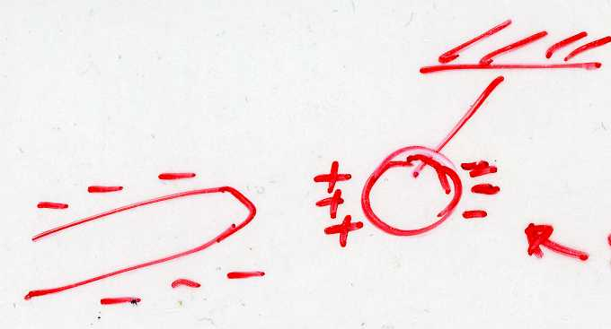
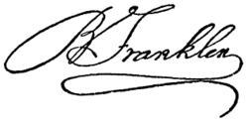
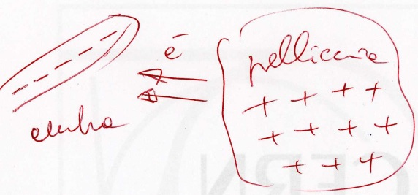
Carica elettrica (2)
si osserva
  un’azione a distanza (vicinanze!)
  elettrizzazione diversa: per convenzione, –va quella dell’ambra, +va quella del vetro (Bj. Franklin)
studio sperim. dell’elettrizzazione (triboelettricità):
  induzione e.s., un corpo carico attira uno scarico
  la carica el. si può trasmettere per contatto, c’è passaggio da un corpo ad un altro: si conserva
  corpi isolanti: l’elettrizzazione è localizzata
  corpi conduttori: “ si propaga
  in un conduttore in equilibrio, la carica si trova in superficie
ambra
metallo

Slide 6
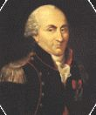
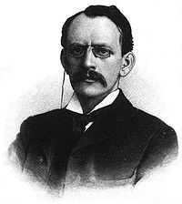
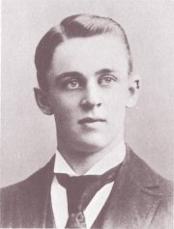
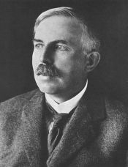
Carica elettrica e forza elettrostatica
f. elettrostatica ∝ carica (al prodotto delle cariche
che interagiscono) (C. Coulomb)
“ ∝ 1/r² “
∃ e–, carica –e = –1.60 10^{–19} C (J.J. Thomson)
∃ p, “ +e = –(–e) “
la carica è quantizzata ±Ne (R.A. Millikan) con N intero (quarks a parte, ±⅓ e, ±⅔ e)
gli atomi sono neutri, +Ze nel (E. Rutherford nucleo, –Ze nella nuvola elettronica e N. Bohr)
gli e– interni sono ben legati, quelli esterni più asportabili
E.R.

Slide 7
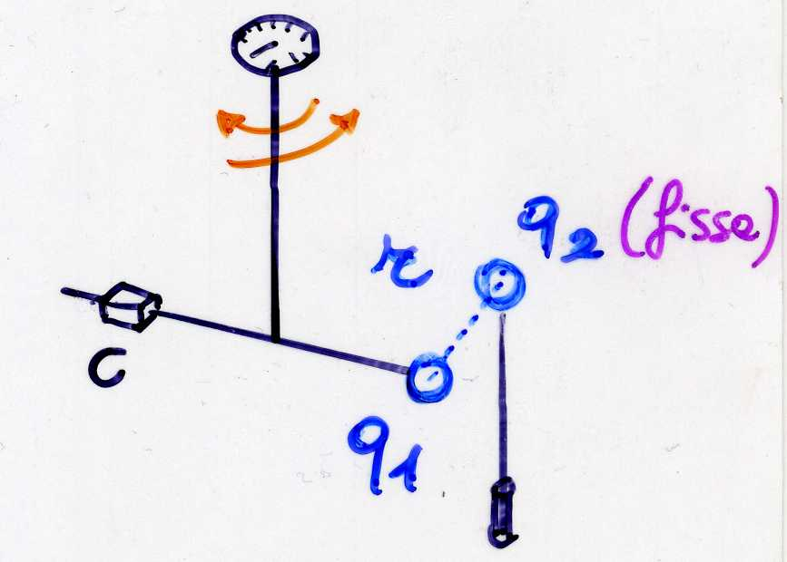
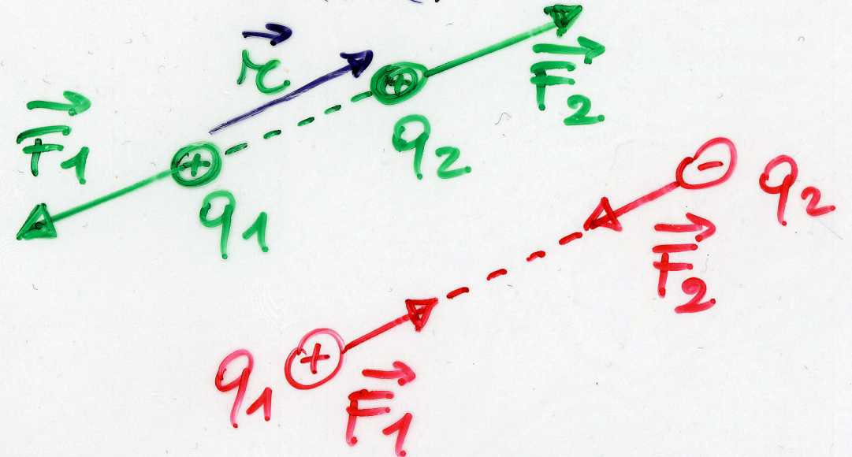
Forza elettrostatica, legge di Coulomb
bilancia di torsione, cariche ~puntif. (r_{sferette} << distanza): es. con sferette uguali, per contatto, q, q/2, q/4 … per induzione (e messa a terra), -q, -q/2, -q/4 … → ‘azione a distanza’ lungo r
forza F = kq₁q₂/r² (cfr. grav.)
  diretta lungo r
  attrattiva fra car. di segno + -
  repulsiva fra car. di segno ++, --
  k = 1/(4πε₀) = 8.99 10⁹ Nm²/C² con q in coulomb (C), nel SI, caratterizza il mezzo: vuoto (~aria)

Slide 8
Confronto fra forze e.s. e gravit.
nel SI in realtà si def. operat. l’unità di corrente (vedi oltre): 1 ampère (A) = 1 C/s → coulomb
carica dell’el. -e = -1.602176565(35) 10 ⁻¹⁹ C
f. e.s. vs f. gravitazionali, es. in modulo fra due p nel vuoto
  F_{e} = ke²/r² ∝ 1/r² nel rapporto
  F_{g} = Gm_{p}²/r² ∝ 1/r² “
  rapporto enorme → gravitazione trascurabile a livello atomico e subatomico
  NB ε₀ = 1/(4πk) = 8.85 10⁻¹² C²/(Nm²) costante dielettrica del vuoto (ε - materiale; ε_{r} = ε/ε₀ > 1 - cost. diel. relativa, vedi oltre)
Notes:
Delta-e/e = 22 ppb

Slide 9
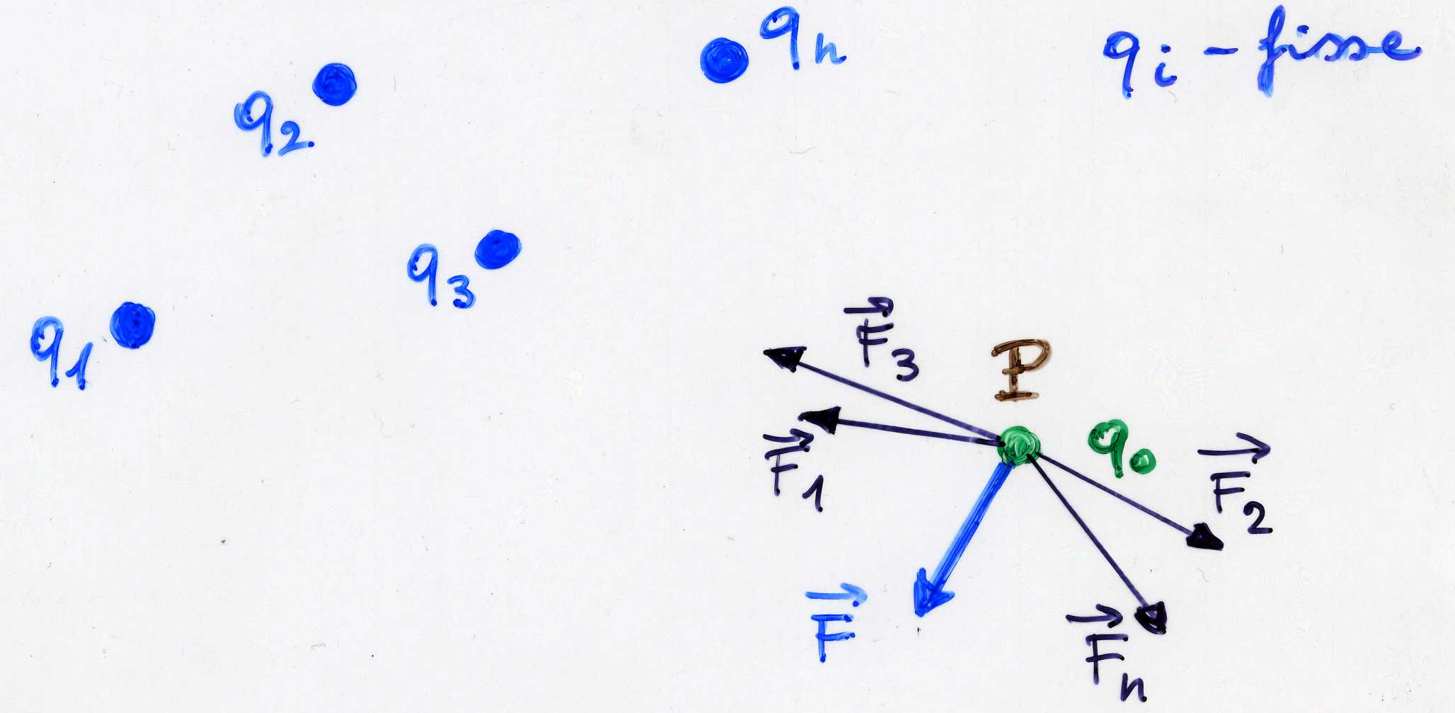
Campo elettrico
dato un sistema di n cariche fisse, una carica q₀ sentirà una forza F = Σ_{i}F_{i}
distribuzione di q_{i}
→ F nel punto P
ciascuna F_{i} ∝ q₀
→ F ∝ q₀ → = Eq₀
campo elettrico
E = F/q₀ E = E(P) (si ottiene muovendo q₀)
  unità SI: newton/coulomb = N/C
se il campo elettrico è noto
F(P) = qE(P) è la f. che agisce in P su q

Slide 10
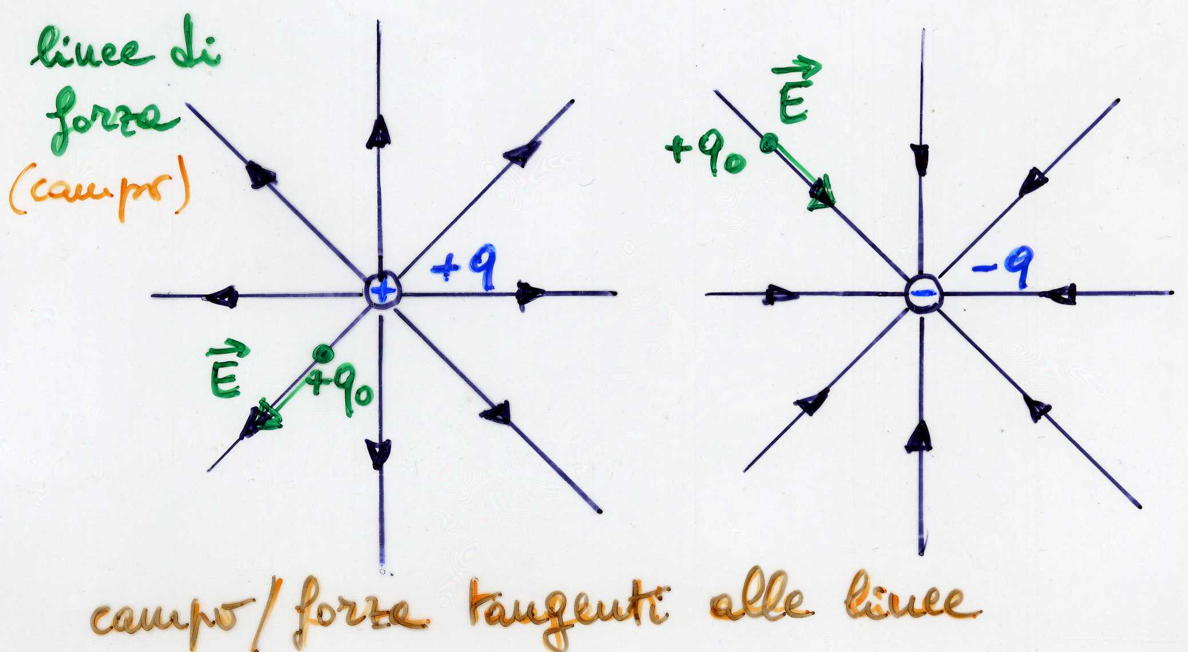
Campo elettrico di una carica puntiforme
q nell’origine, q₀ a distanza r: componente di F lungo r
F = k qq₀/r²
→ E = F/q₀ = (kqq₀/r²)/q₀ = kq/r² = [1/(4πε₀)]q/r²
campo el. rappresentato dalle linee di forza: più dense = campo più intenso

Slide 11
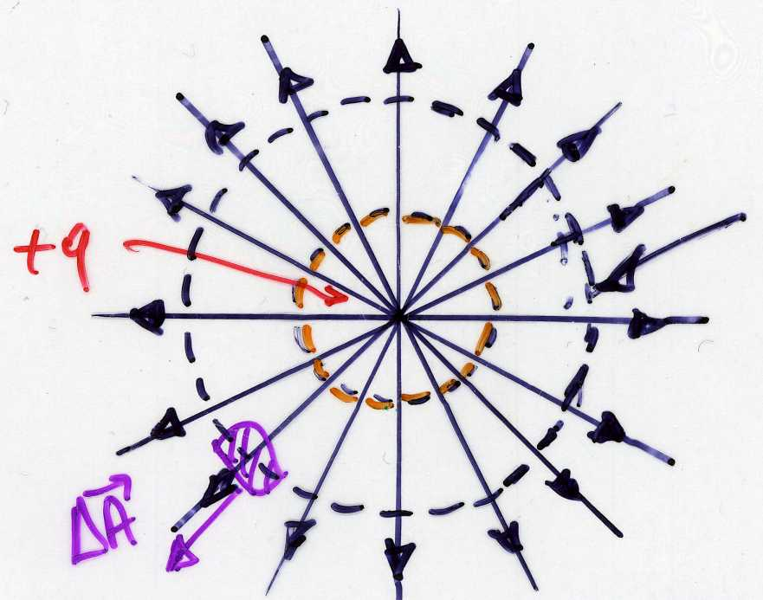
Linee di forza (o di campo)
es. carica puntif. circondata da una sfera di raggio r (A=4πr²)
il n. di linee di E che traversa A è lo stesso ∀ r
flusso di E
dΦ = EdA (E, dA sono paralleli)
Φ = EA = (kq/r²)4πr² = 4πkq = q/ε₀ ∀r
linee di forza
  N ∝ AE densità di linee N/A ∝ E ∝ q
  linee simmetriche, carica puntif.
  originano da +q, finiscono in –q: non si intersecano mai, esclusi i poli (le cariche o sorgenti)
A

Slide 12
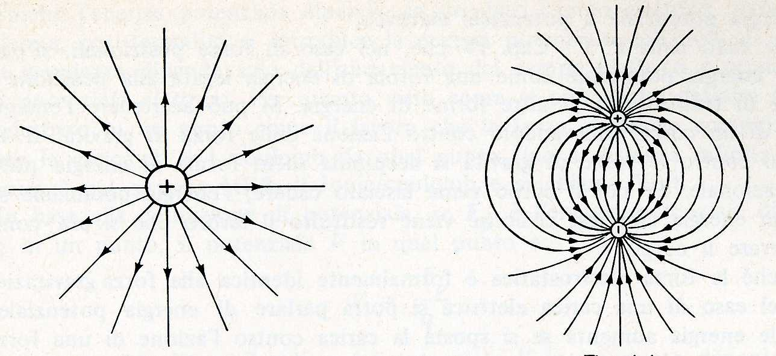
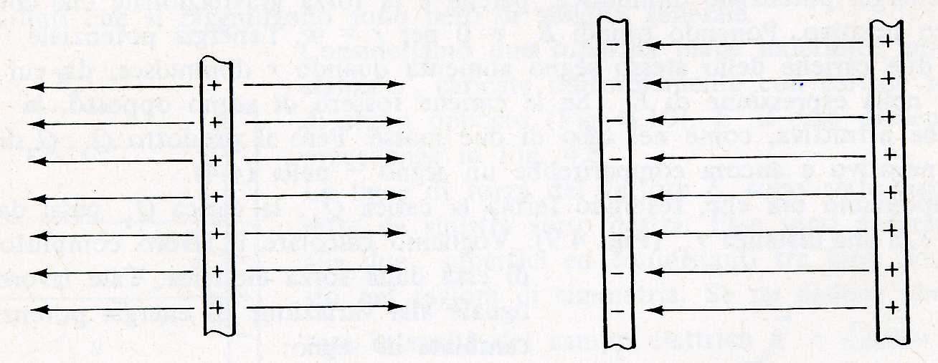
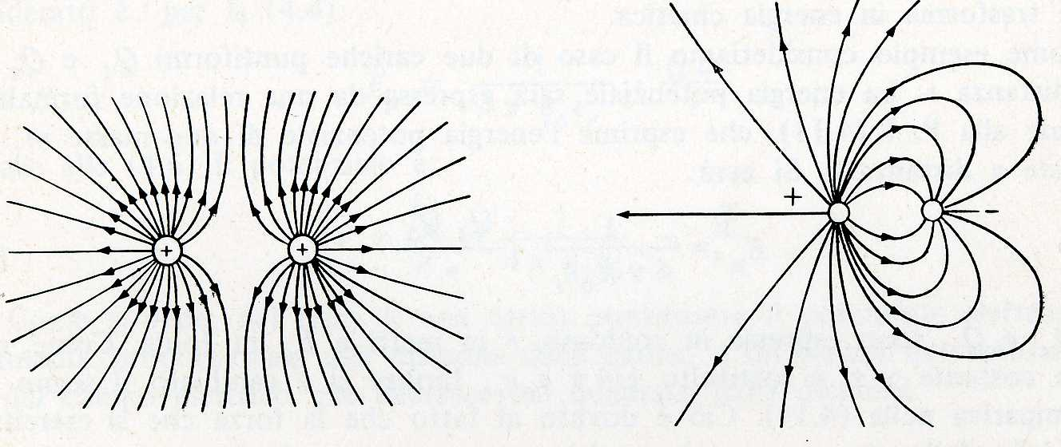
Linee di forza (2)
distribuzioni di cariche e linee di campo
+q puntiforme
dipolo, +q, -q
piano carico
uniformemente
visto in sezione
2 piani carichi
uniformemente
due cariche +q
+2q, -q

Slide 13
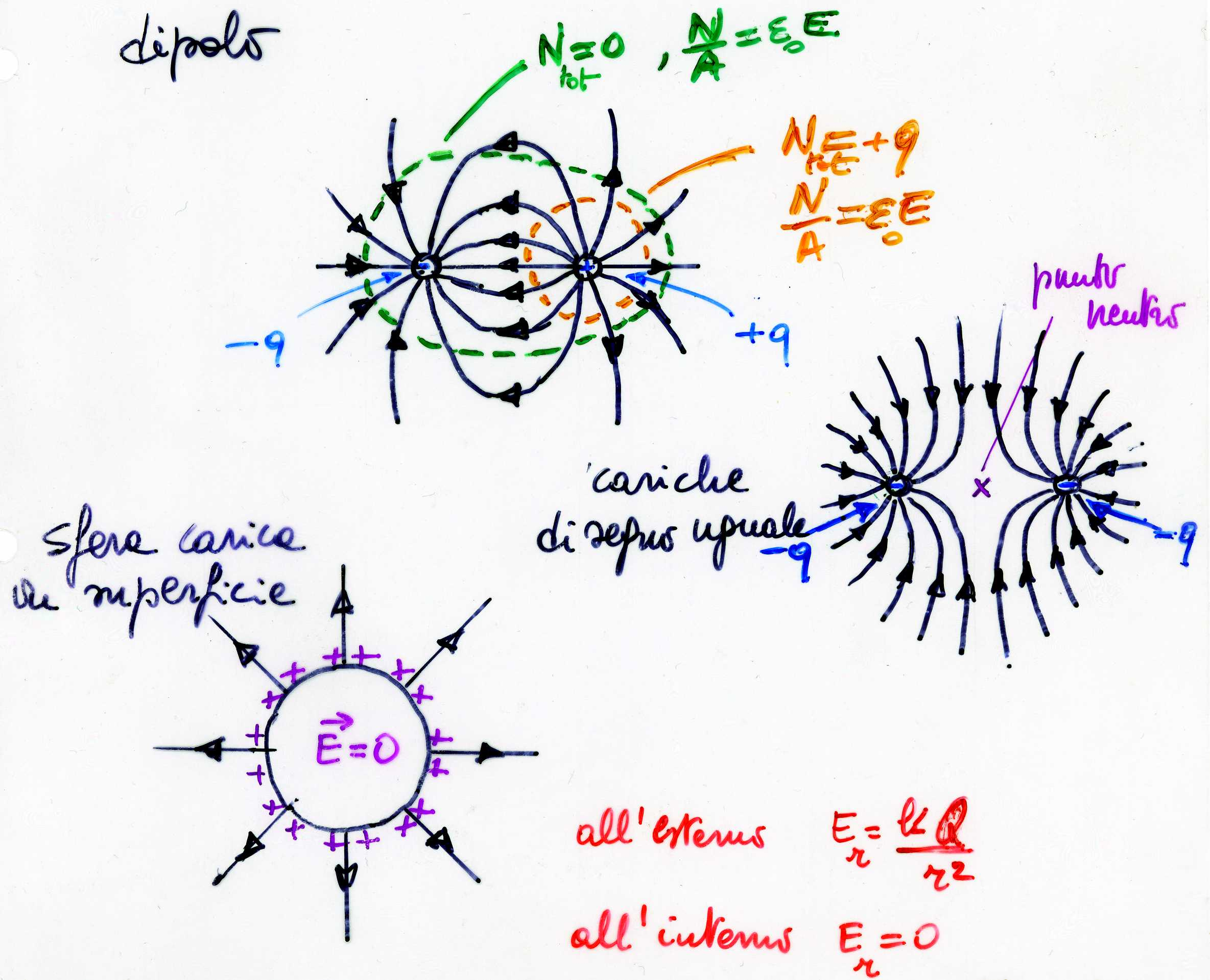
Linee di forza (3)
nel caso del dipolo
il flusso cambia a
seconda della scelta
della superficie chiusa
sfera carica: Q in
superficie soltanto:
E nullo all’interno,
altrimenti le linee di
E si dovrebbero
incrociare fuori
dalle cariche

Slide 14
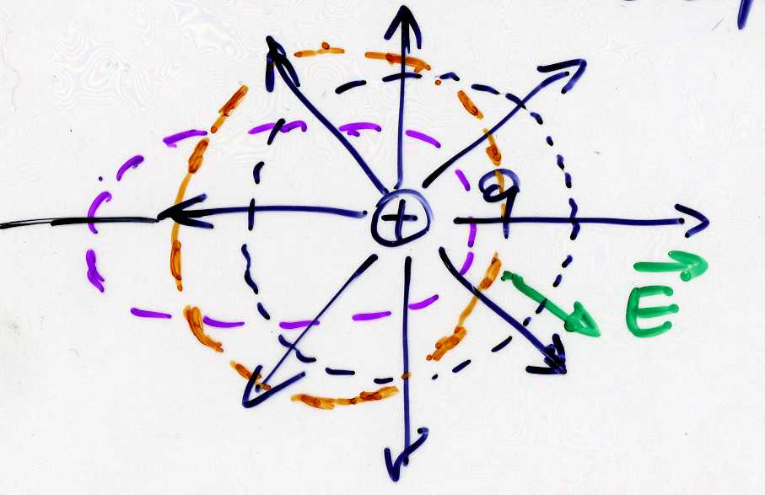
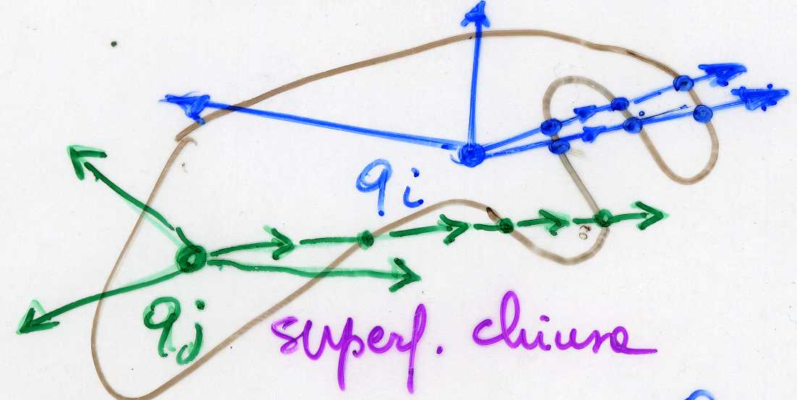
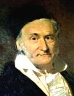
Teorema di Gauss
es. carica puntif.: abbiamo già visto
Φ(E) = EA = q/ε₀ sfera, ∀r
la proprietà è vera per ∀ superficie chiusa con q al suo interno; si vede che resta vera deformando comunque la superficie
Φ_{tot}(E) = q_{int}/ε₀
tot - sup. chiusa, int – somma algebrica delle q all’interno (teorema di Gauss, una delle 4 leggi fondamentali dell’e.m.)
viceversa, in presenza di simmetria, date le q si può ricavare E

Slide 15
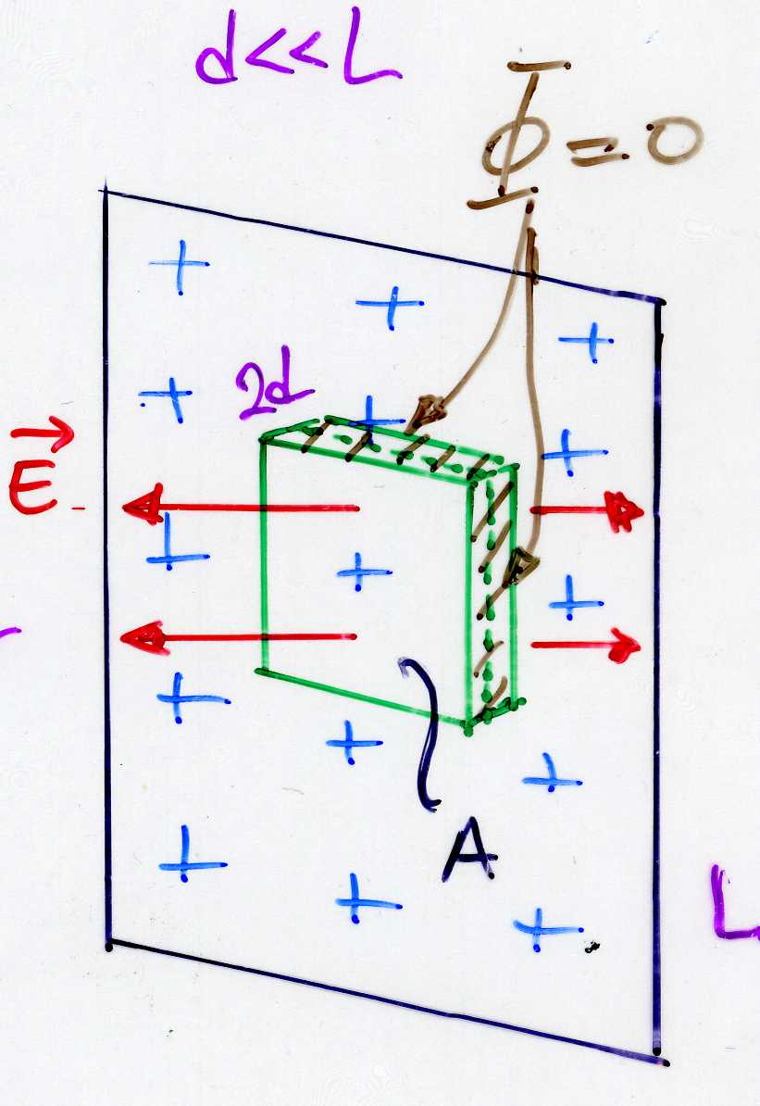
Applicazione: piano uniformemente carico
piano carico (o quadrato di lato L>>d): σ(C/m²) = q/A densità superficiale di carica
per simmetria: E ⊥ piano [e costante (uniforme) su un ∀ piano parallelo]
applico t. di Gauss al parallelepipedo
Φ_{tot} = EA + 0 + EA = q_{int}/ε₀ = σA/ε₀
→ E = σ/(2ε₀)
che non dipende dalla distanza dal piano (campo uniforme), come deve essere per simmetria

Slide 16
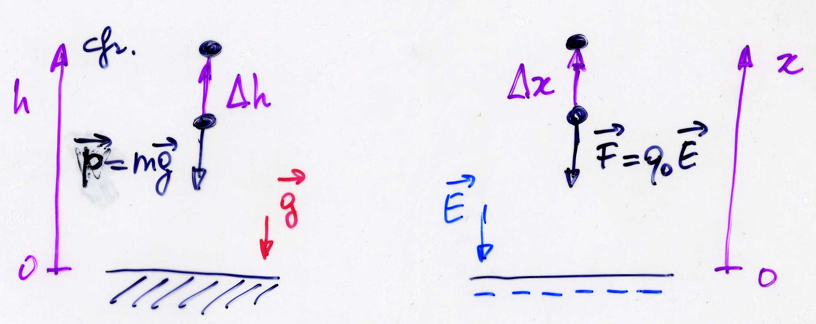
Potenziale elettrostatico
la F è
conservativa,
funzione della
posizione
E modulo di E,
E_{x} componente
x di E
consideriamo una q₀ allontanata da un piano –vo
ΔL = -q₀EΔx = q₀E_{x}Δx (cfr ΔL = -mgΔh)
ΔW = -ΔL = -q₀E_{x}Δx
W = ∫₀^{x}(-q₀E_{x})dx = -q₀E_{x}x (cfr W = mgh con W(0) = 0)
ΔV = ΔW/q₀ = -E_{x}Δx differenza di potenziale e.s.
E_{x} = -ΔV/Δx il potenz. cresce in verso opposto ad E
Notes:
il campo va dal + al -, il potenziale cresce dal – al +

Slide 17
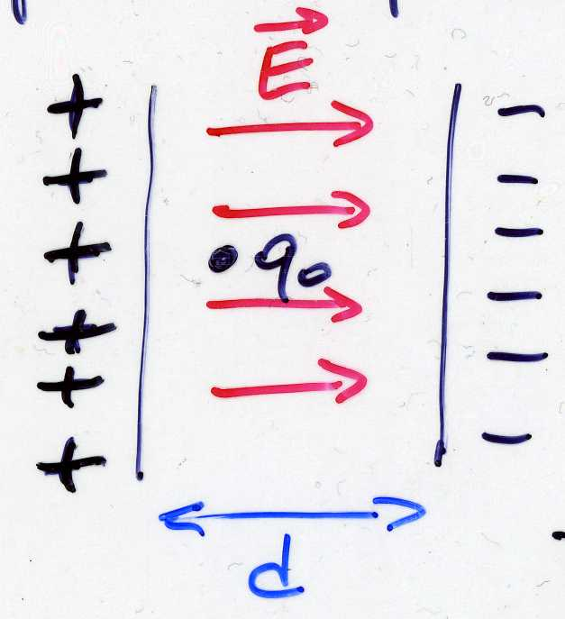
Potenziale elettrostatico (2)
unità SI: 1 volt(V) = 1 J/1 C E in V/m [1J = 1Nm; 1 N/C = 1 Nm/(1 Cm) = 1 J/(Cm) = 1 V/m]
es. potenziale fra due piani carichi, spostando q₀ dal – al +
L = -q₀Ed = -q₀ΔV
ad es. V₊ = Ed con V– = 0 NB è definito solo ΔV = V₊– V– = Ed
su una q in un campo E: F = qE tende a spostare q>0 (q<0) verso una regione di minore (minore) W ossia di minore (maggiore) V
superfici equipotenziali ⊥ ad E es.1 campo uniforme ΔV = -E_{x}Δx
linee
di E
piani equipotenziali
Δx

Slide 18
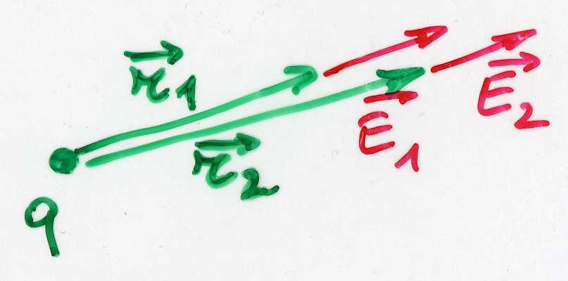
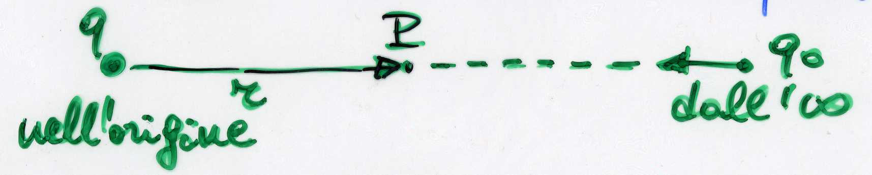
Potenziale elettrico (3)
es.2 conduttori in equilibrio: equipot. su tutto il volume (E e le sue linee escono ⊥ alla superficie)
es.3 potenziale prodotto da una carica puntiforme
E_{r} = kq/r² ΔV = -E_{r}Δr = -kqΔr/r² prendiamo Δr piccolo ossia r₁ ~ r₂ Δr = r₂-r₁ << r₁,r₂ r² ~ r₁r₂ media geometrica, approx.
ΔV = -kq(r₂-r₁)/(r₁r₂) = -kq(1/r₁-1/r₂)
V₂-V₁ = kq/r₂ – kq/r₁ cioè V(r) = q/(4πε₀r)
V(P) = –L/q₀ –lavoro(/q₀) necessario per portare una q₀ +va dall’∞ al punto P
ponendo
V(∞) = 0

Slide 19
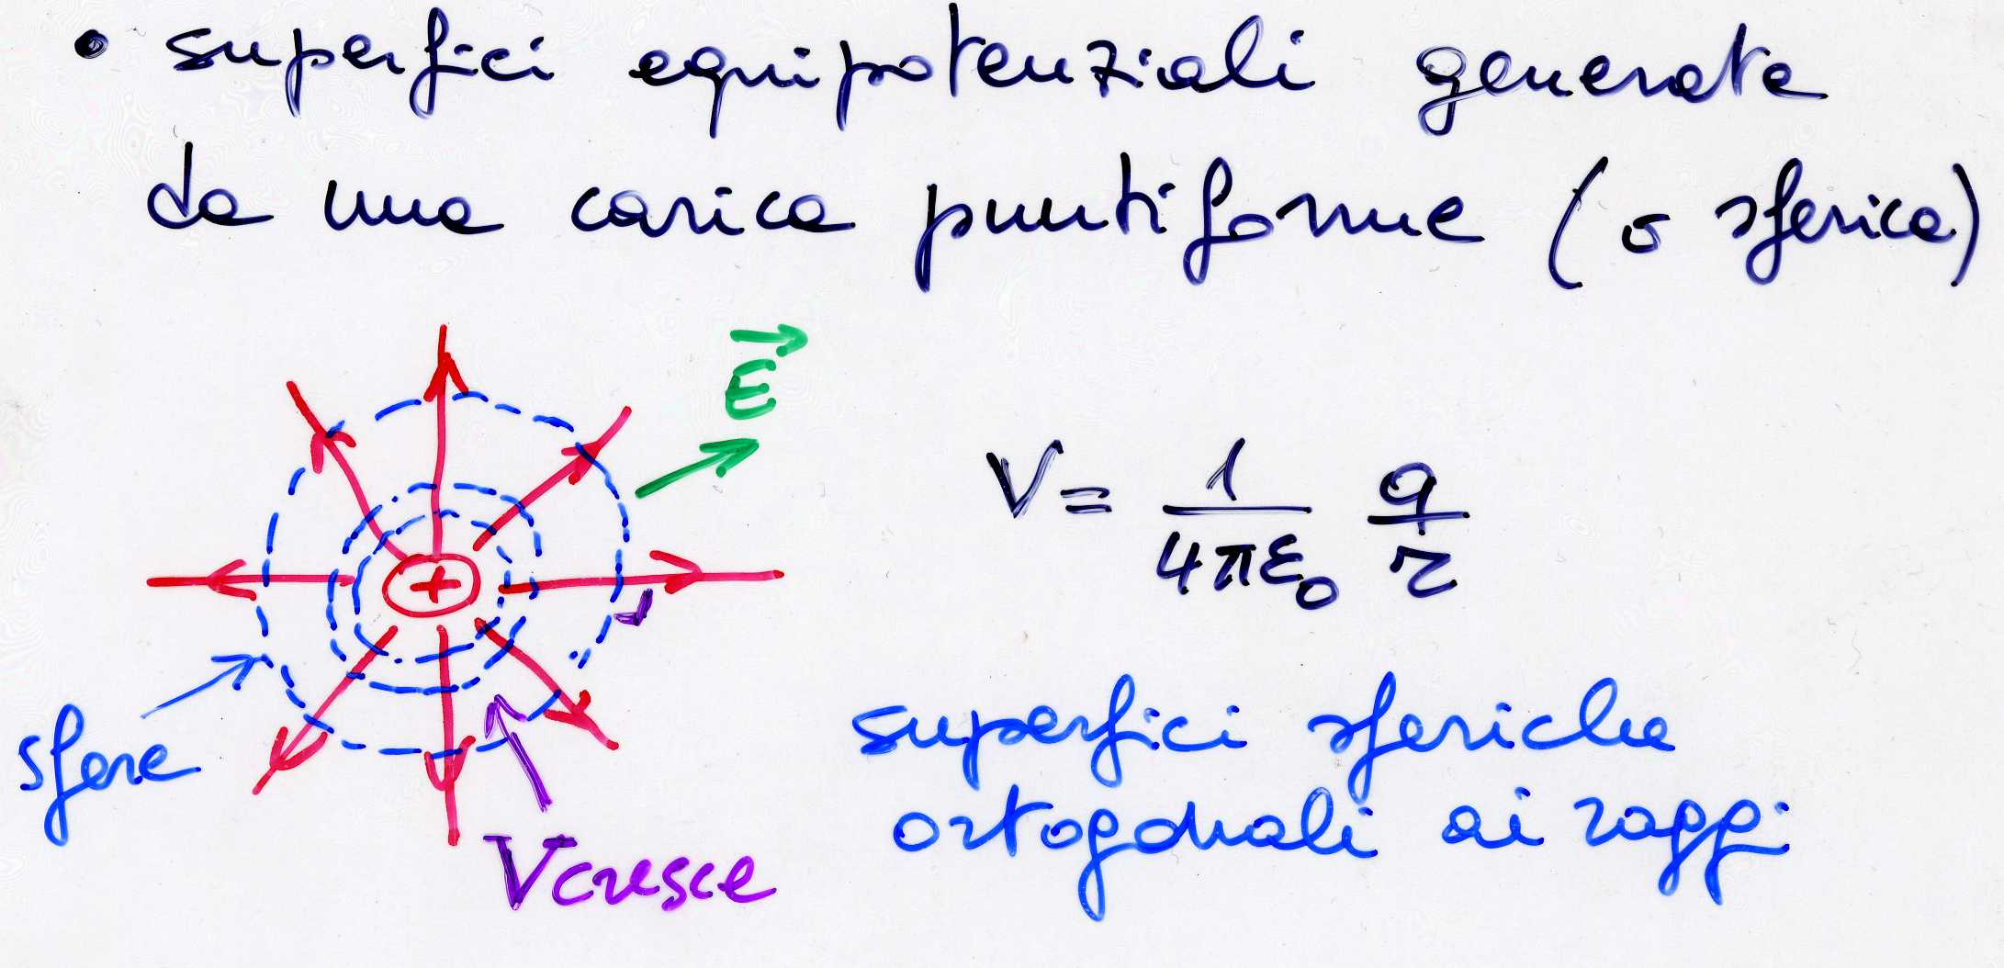
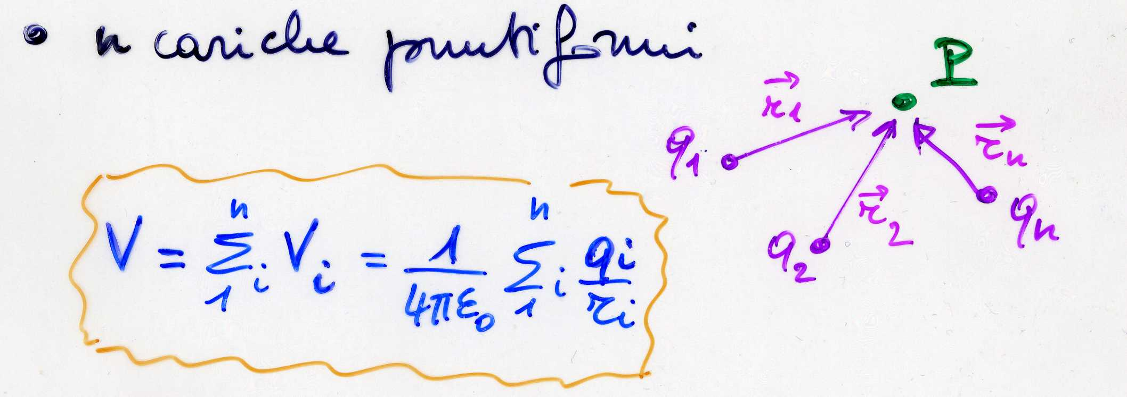
Potenziale elettrico (4)

Slide 20
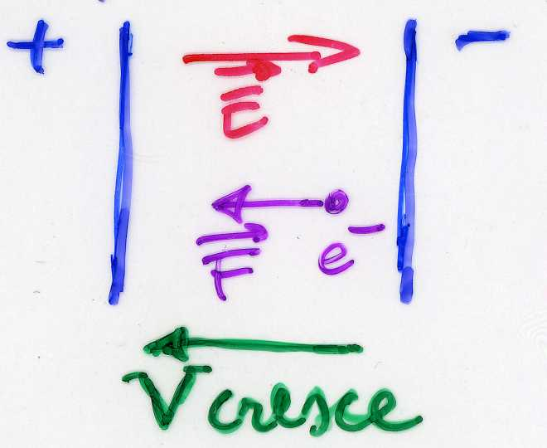
L’elettronvolt
l’elettronvolt (eV) è una unità energia: en. acquistata da un e– sottoposto alla d.d.p. di 1 V
1 eV = 1.602 10⁻¹⁹ C ∙ 1 V = 1.602 10⁻¹⁹ J
l’eV è l’energia tipica dei processi atomici (es. l’en. di ionizzazione dell’atomo di H è 13.6 eV)
esercizio: velocità acquistata da un e– in una ddp di 1 V
F = –eE m.r.u.a./II principio
a = F/m = –eE/m
½mv² = eΔV cons. energia, f. conserv. v² = 2eΔV/m

Slide 21
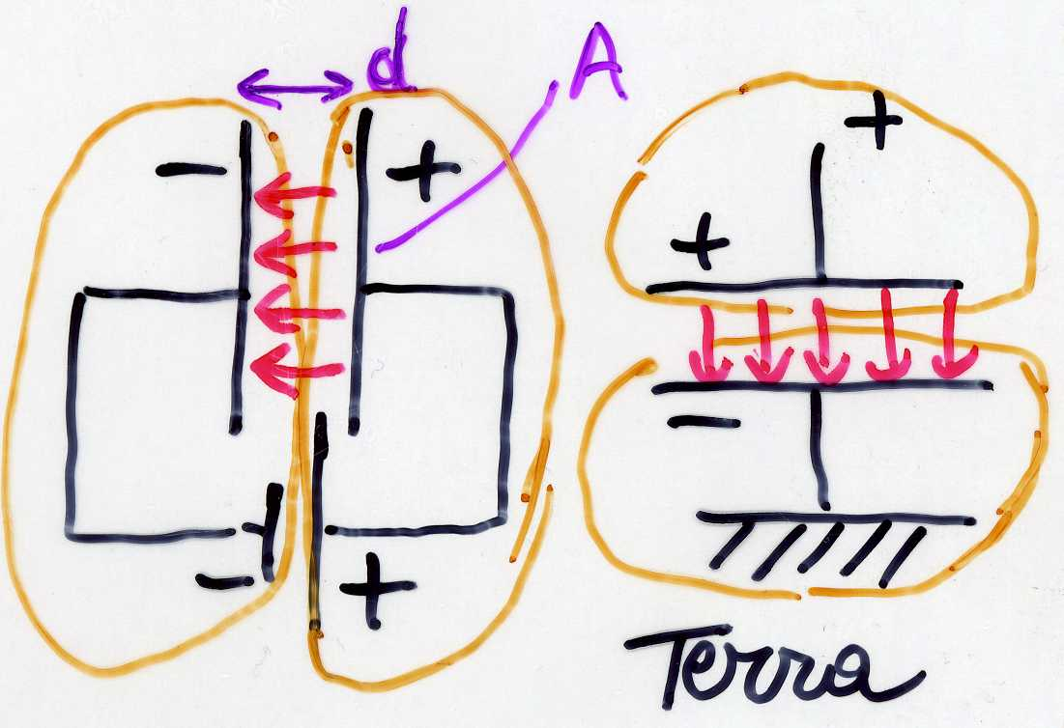
Capacità
conduttore in equilibrio: stesso V (equipotenziale), cariche in superficie, E esterno ⊥ superficie
se aumento q, aumenta V – si def. capacità elettrica la carica divisa per il potenziale stesso
C = q/V [conduttore sferico: V = q/(4πε₀r), C = 4πε₀r]
unità SI: farad (F) – molto grande, sottomultipli usati μF, nF, pF
condensatore: due conduttori affacciati, carichi di segno opposto, es. facce piane e parallele (V = Ed = σd/ε₀)
C = q/V = σA/(σd/ε₀) = ε₀A/d
con σ = q/A dens. sup. di carica
Notes:
conduttore sferico V = 1/(4πε₀) q/r

Slide 22
Capacità (2)
limite alla carica accumulabile su un conduttore / condensatore: dipende dalla forma dei conduttori, dal mezzo in cui sono immersi; se E cresce troppo scarica es. aria secca E_{max} ~ 3 10⁶ V/m, vetro ~ 25-100 10⁶ V/m, gomma ~ 20-40 10⁶ V/m (rigidità dielettrica) [sulle punte σ locale è maggiore, E è maggiore e la scarica avviene prima]
inserendo un dielettrico, la capacità del condensatore aumenta (ed aumenta anche la rigidità dielettrica), es. condensatore piano (vedi oltre per la dimostr. che ε_{r}>1)
C = εA/d = ε_{r}ε₀A/d = ε_{r}C₀ (ε_{r} > 1)
Notes:
acqua distillata 15, olio minerale 7.5-16, bachelite 10, carta 6, carta paraffinata 40-50, polietilene 50, politetrafluoroetilene 65 10⁶ V/m

Slide 23
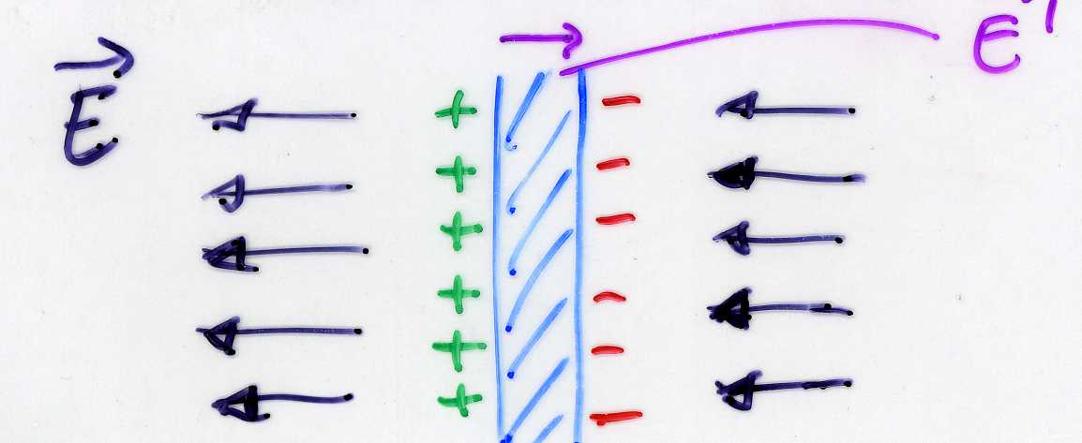
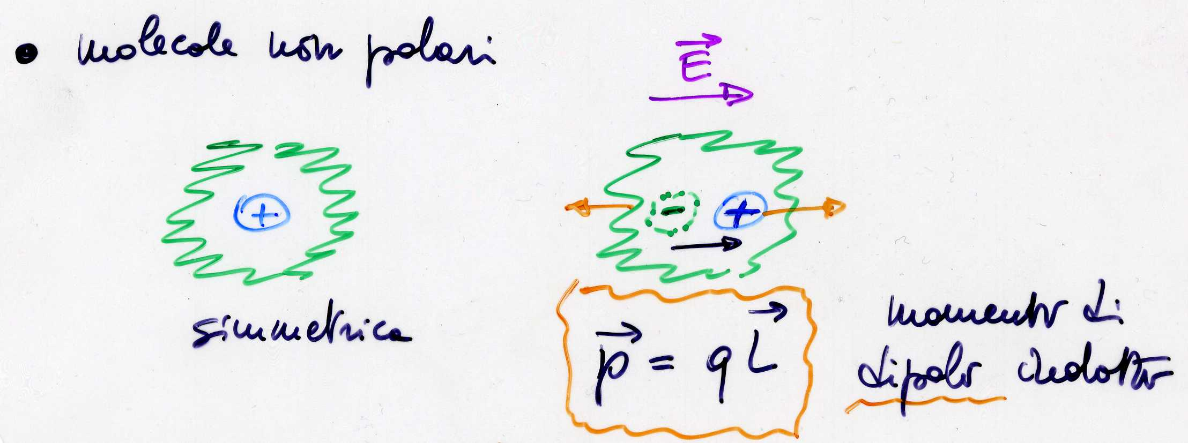
Materiali immersi in E esterno
conduttori / metalli: all’interno il campo E + E_{i}(indotto) = 0
E_{i}
molecole non polari
E = 0
il dipolo indotto produce un campo E_{i} in verso opposto ad E,
il campo risultante è ridotto rispetto a E

Slide 24
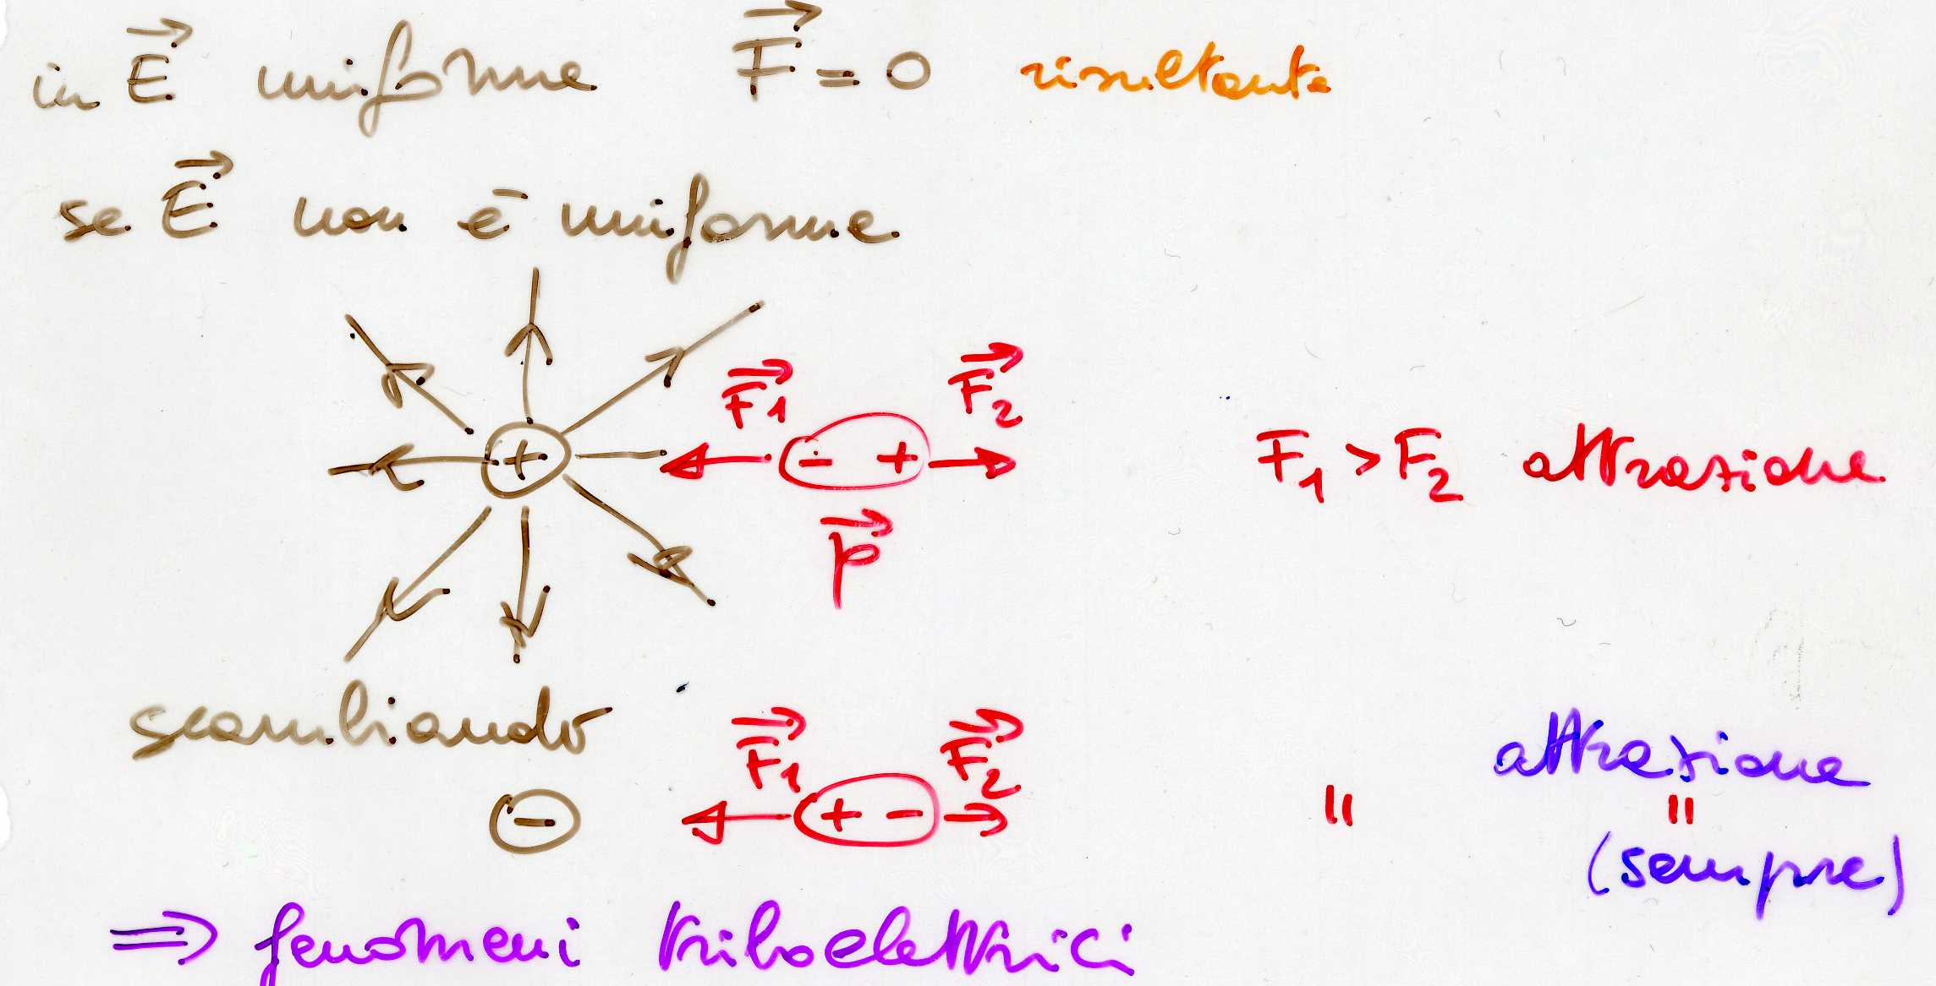
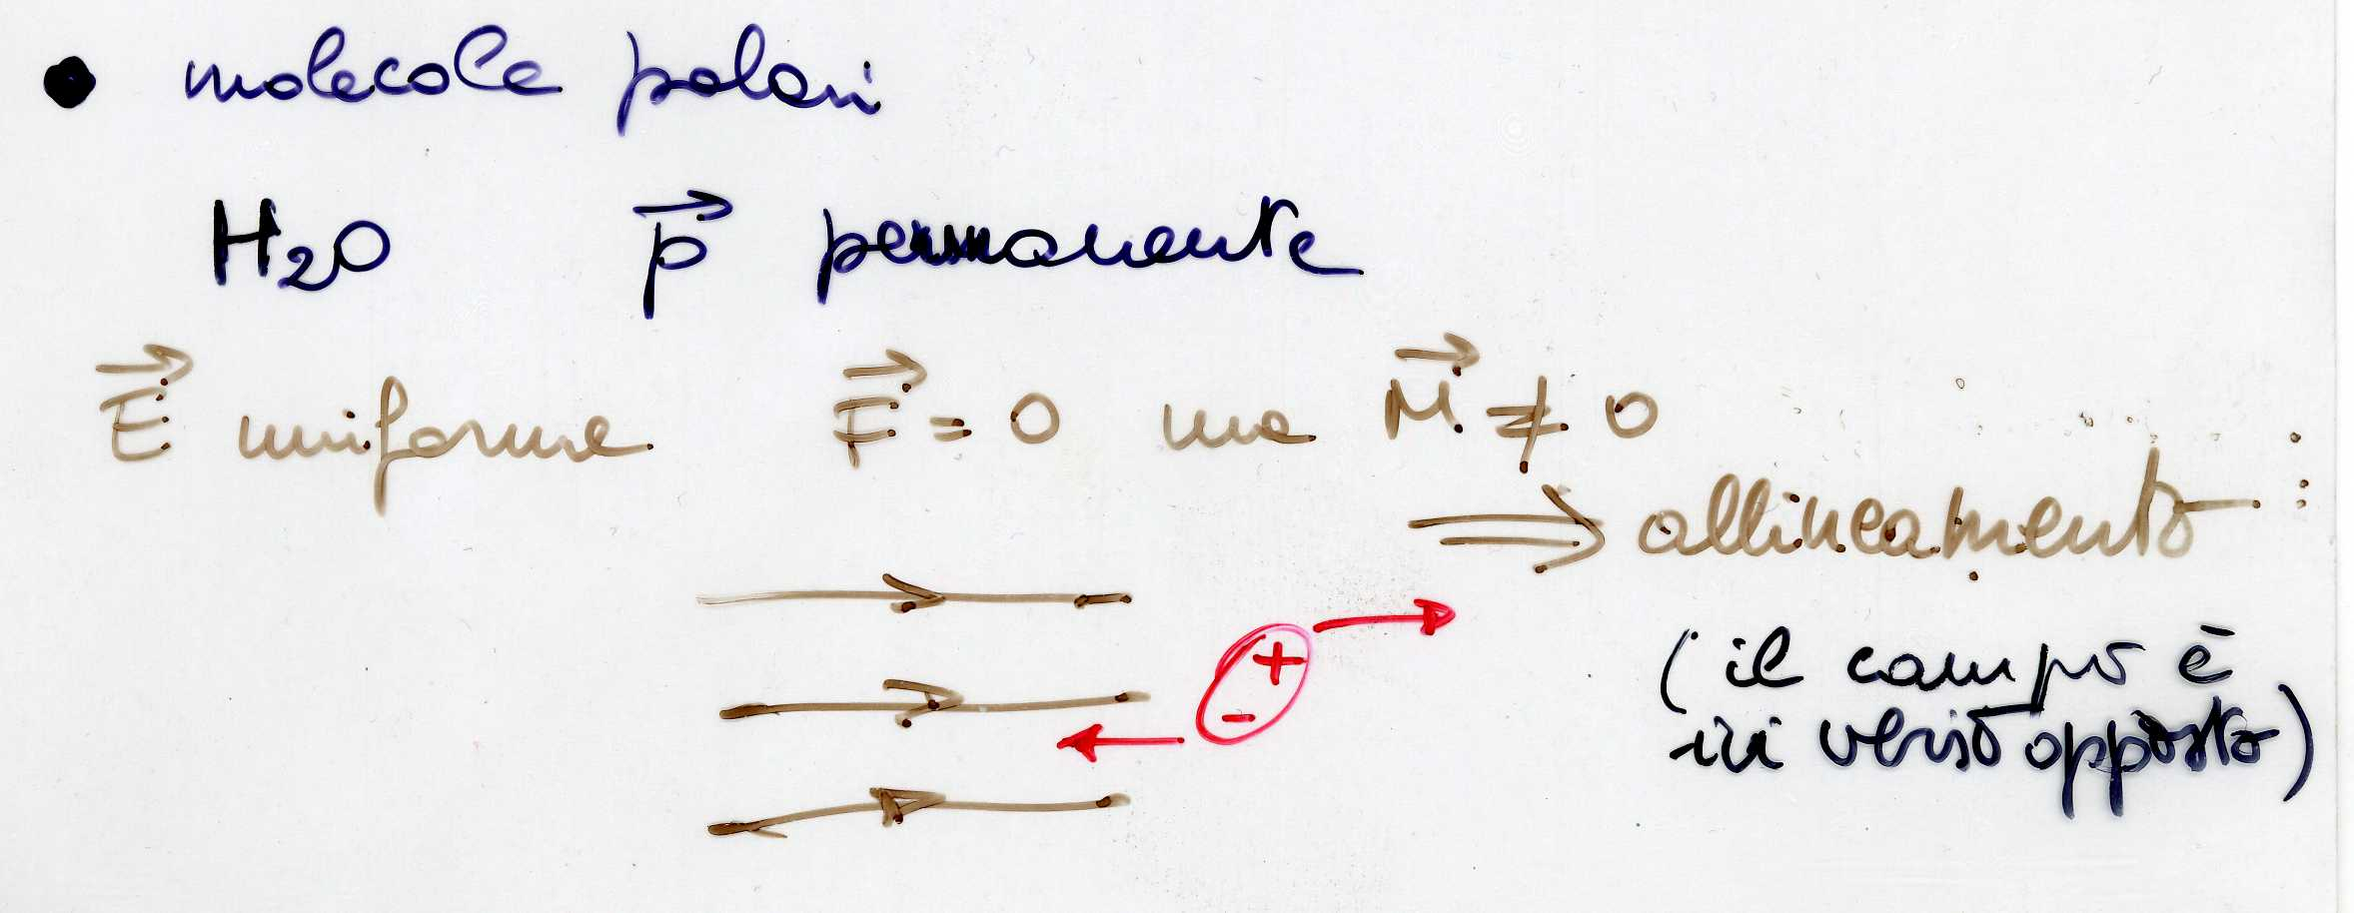
Materiali in E esterno (2)
molecole non polari (continua)
molecole polari con dipoli permanenti

Slide 25
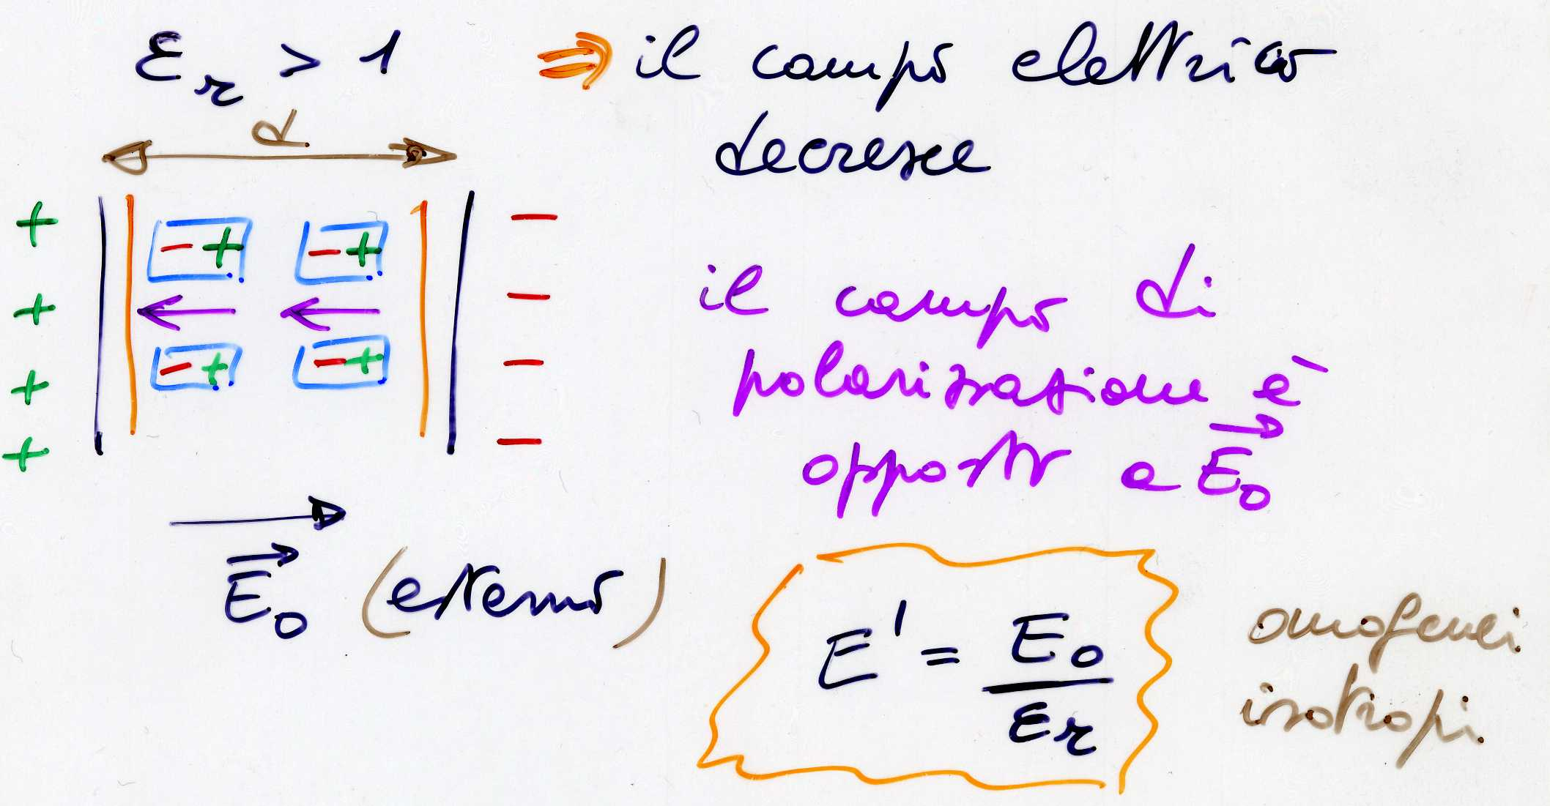
Dielettrici in un campo esterno
dielettrici / isolanti: E’ = E+E_{i}; E’ = E–E_{i} = E/ε_{r} < E
V’ = E’d = Ed/ε_{r} = V/ε_{r} (q = cost)
C’ = q/V’ = ε_{r}q/V = ε_{r}C inserendo un dielettrico C aumenta
i - indotto
mezzi

Slide 26
La costante dielettrica relativa
il dielettrico aumenta C ed aumenta la rigidità dielettrica (da 10 a 100 volte) es. mica ε_{r} = 7.0 E_{max} ~ 50–120 10⁶ V/m kapton ε_{r} ~ 7 E_{max} ~ 300 10⁶ V/m
altri materiali polietilene ε_{r} = 2.3; aria ε_{r} = 1.00059 (ε ~ ε₀); H₂O ε_{r} = 81
la grande costante dielettrica dell’acqua favorisce la dissociazione dei composti ionici (al suo interno il campo è fortemente ridotto)
eserc.: 10x10x0.01 cm³ in aria C = ε₀A/d = 8.85x10⁻¹²x10⁻²/10⁻⁴ = 885 pF V_{max} = ?
300 V
Notes:
E_{max} = 3 10⁶ V/m per aria secca ; 0.01 cm = 10⁻⁴ m => V_{max} = 300 V

Slide 27
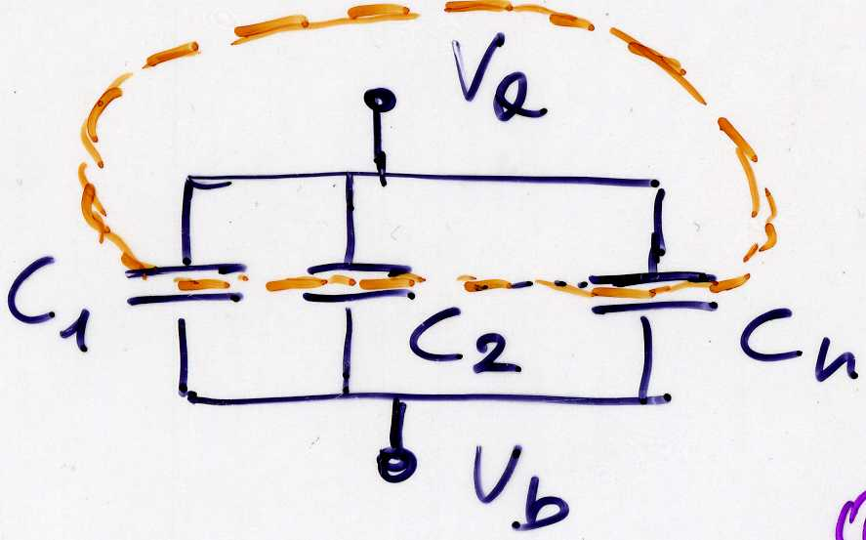
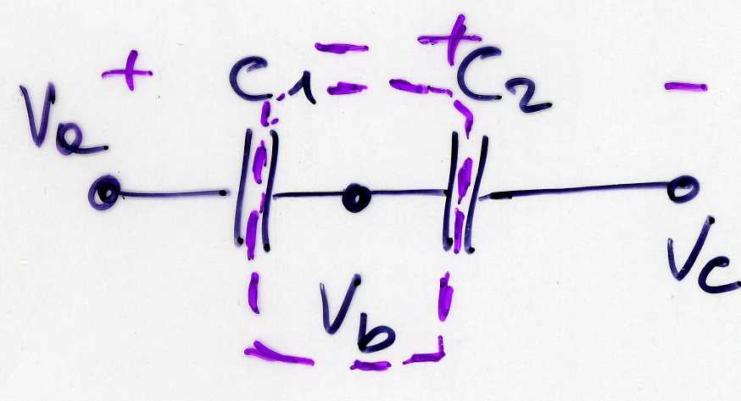
Condensatori in parallelo ed in serie
parallelo: ΔV = V_{a}-V_{b} è lo stesso
q₁ = C₁ΔV; q₂ = C₂ΔV; q_{n} = C_{n}ΔV
q_{tot} = q₁ + q₂ + ... + q_{n} = = (C₁+C₂ + ... + C_{n})ΔV
C_{eq} = C₁ + C₂ + ... + C_{n}
serie: q è la stessa, ossia
(V_{a}-V_{b})=q/C₁; (V_{b}-V_{c})=q/C₂
V_{a}-V_{c} = (V_{a}-V_{b})+(V_{b}-V_{c}) = = q(1/C₁ + 1/C₂)
1/C_{eq} = 1/C₁ + 1/ C₂
C_{eq} = C₁C₂/(C₁+C₂) mcm
condensatore equivalente
in parallelo
condensatore equivalente
in serie

Slide 28
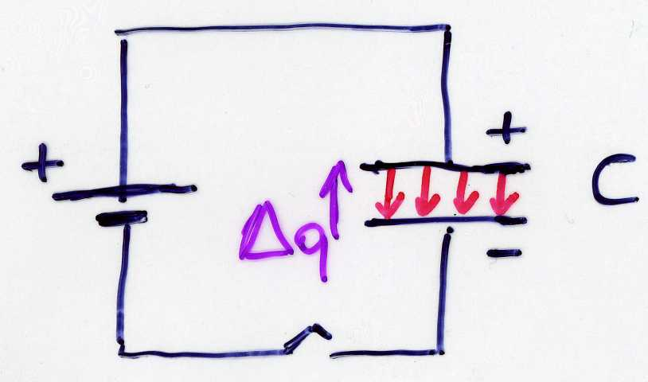
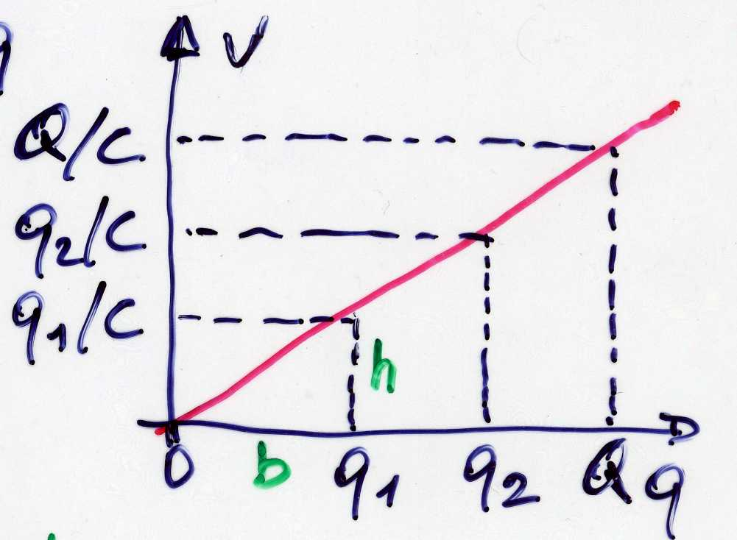
Carica del condensatore(+)
q, v=q/C durante la carica (Q, V quantità finali, carico)
inizio (tasto aperto) q=0 v=0 (scarico)
lavoro (della pila) per spostare Δq:
-ΔL = vΔq =(1/C)qΔq=(1/C)½(q₁+q₂)(q₂-q₁)=½(q₂²-q₁²)/C
fra 0 e Q: L = -Q²/(2C) = -C
W = Q²/(2C) = ½CV²
V è la d.d.p. ai capi del condensatore
energia
immagazzinata
nella carica
(+) dimostrazione facoltativa

Slide 29
Energia immagazzinata nel campo elettrico
es. condensatore piano nel vuoto
V = Ed C = ε₀A/d
W = ½CV² = ½(ε₀A/d)(E²d²) = ½ε₀E²(Ad)
energia per unità di volume (densità di en. potenziale)
η = W/(Ad) = ½ε₀E²
(cfr. en. potenziale elastica di una molla spostata di x dalla posizione di equilibrio: W_{molla} = ½kx²
la formula risulta valida anche per campi E comunque variabili
se c’è un dielettrico, basta mettere ε = ε_{r}ε₀ al posto di ε₀
volume di C

Slide 30
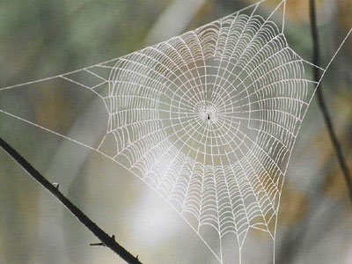
Corrente elettrica

Slide 31
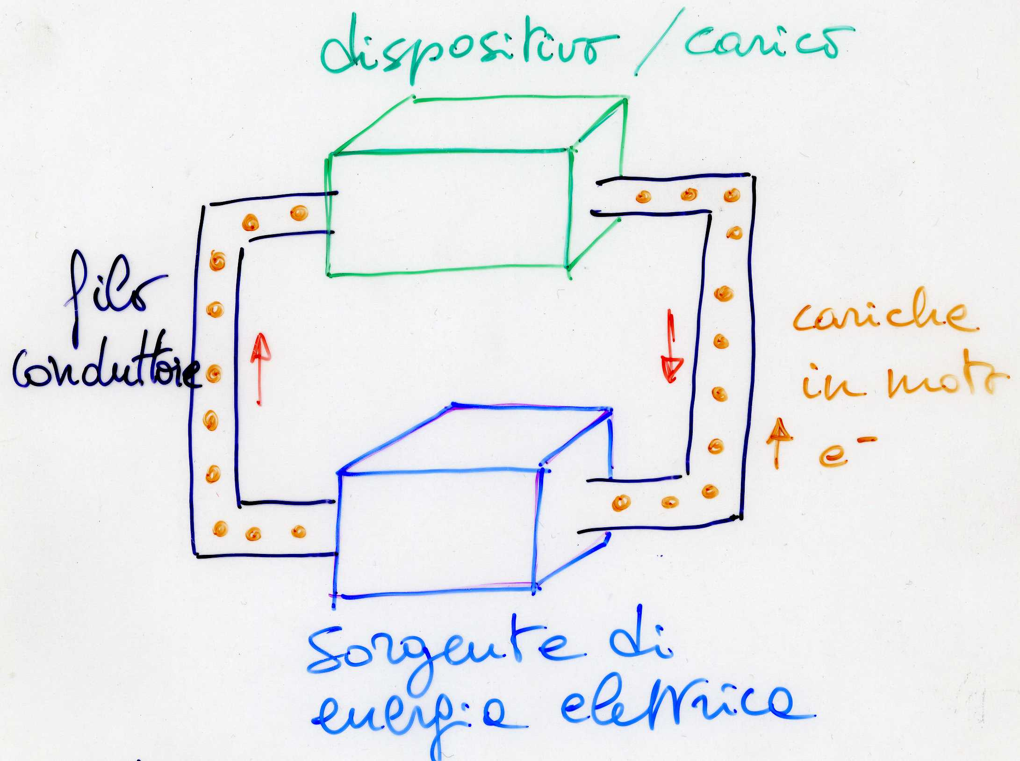
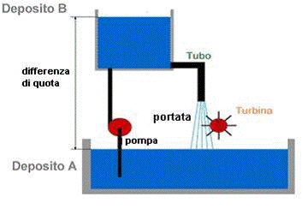
Circuito elettrico
sorgente ad es. pila: en. chimica → en. elettrica
analogia con un circuito idraulico
(consuma energia)

Slide 32
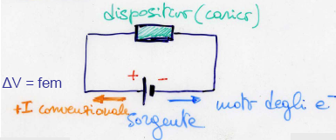
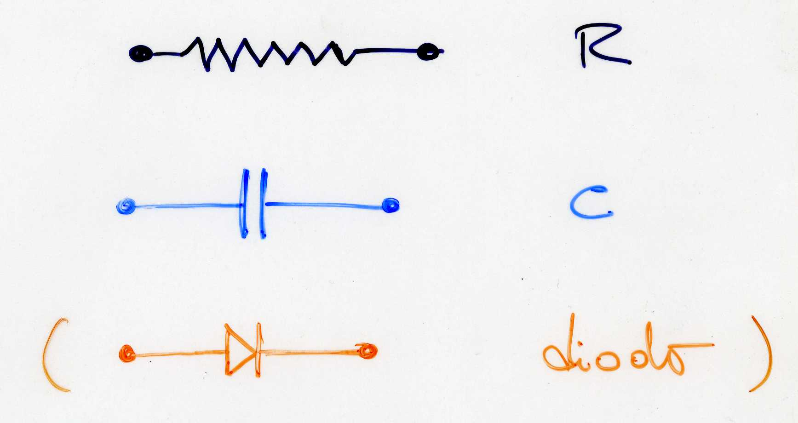
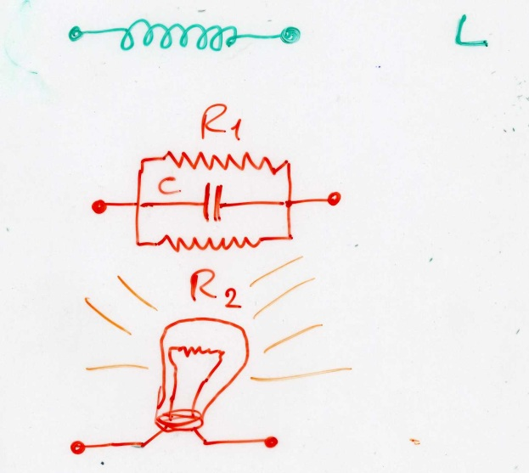
Schema ed elementi di circuito elettrico
la pila (batteria) fornisce una d.d.p. costante
NB le linee continue sono equipotenziali
induttanza
ΔV = Ldi/dt
resistenza
ΔV = Ri
ΔV = q/C
capacità

Slide 33
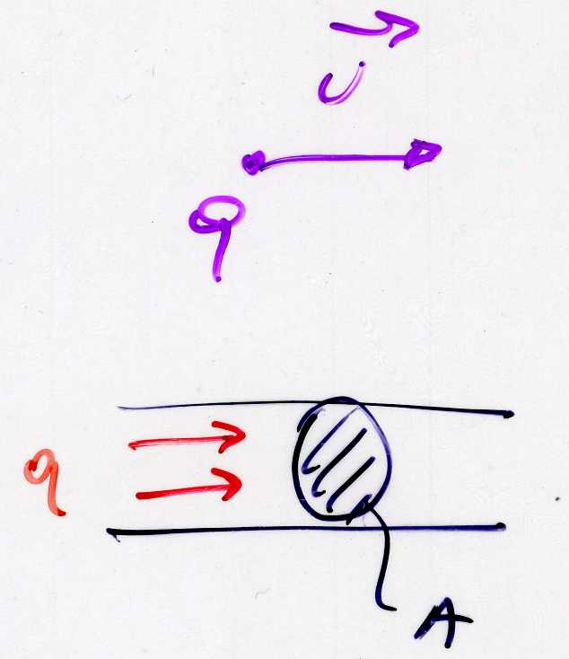
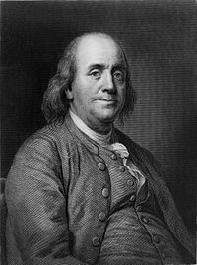
Corrente elettrica
in generale la corrente elettrica è la carica per unità di t attraverso una superficie A
i = Δq/Δt (al lim per Δt→0, i=dq/dt)
unità SI: 1 ampère(A) = 1 C/s sottomultipli: mA, μA, nA
convenzione (Bj. Franklin): i è +va nel verso in cui si muovono le cariche +ve
conduttori: in realtà si muovono gli e–
altri casi (semiconduttori, elettrolisi, acceleratori): si possono muovere sia cariche –ve che +ve
corrente continua (stazionaria): i non varia nel tempo, analoga allo scorrimento stazionario di un fluido

Slide 34

Elettroni nei metalli
nei metalli gli e– più esterni sono in comune al cristallo (e– di conduzione), tipicamente ~1/atomo
modello: gas di e– ‘classico’, v_{T} ~ 1.2 10⁵ m/s (300 K), λ~100Å, τ~10⁻¹³s (+)
se E = 0 (ΔV = 0): agitazione termica, v_{d} = 0, con v_{d} velocità di deriva
se E ≠ 0: F = –eE, urti sugli ioni, ‘resistenza viscosa’, cfr. legge di Stokes v_{d} ≠ 0, molto piccola, ~0.1mm/s (ma un segnale elettrico si propaga con v~c)
se E (o ΔV) cost. nel tempo, anche v_{d} è cost. → i continua (analoga a cariche in moto con vel. cost., analogia col viscosimetro a caduta)
°
(+) λ,τ – cammino, tempo fra due urti col reticolo

Slide 35
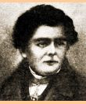
Resistenza elettrica
se in generale applico una d.d.p. V agli estremi di un pezzo di materiale (metallo o meno) si def. resistenza elettrica il rapporto fra la d.d.p. e la corrente i che lo attraversa
R = V/i (def. di resistenza)
con in genere R = R(i)
unità SI: 1 ohm (Ω) = 1 volt/ampère = 1 V/A
se applico la d.d.p. ad un metallo (conduttore ohmico) a T = cost., la resistenza risulta costante
R = V/i = cost. [1) conduttore ohmico, 2) T = cost.]
1a legge di Ohm, che vale solo per i buoni conduttori, metalli, se la temperatura non varia
Georg Ohm
ho soppresso
Δ, ma è una ddp

Slide 36
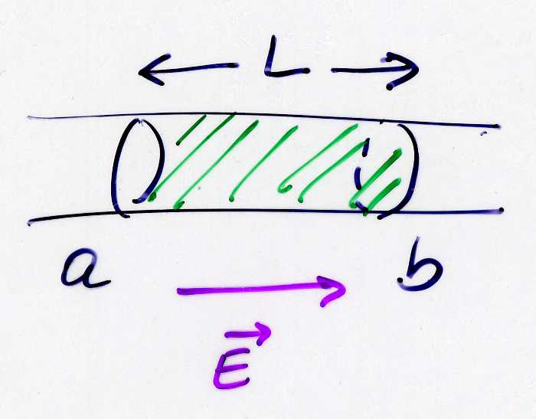
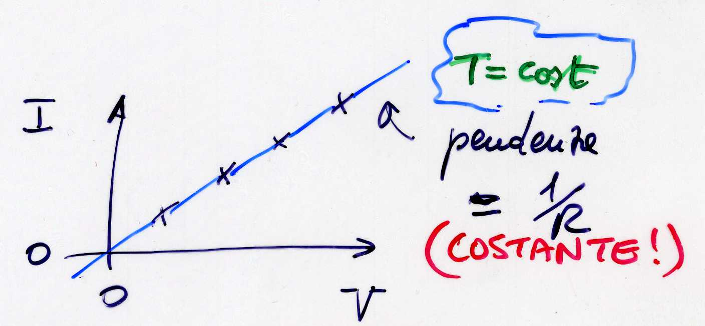

Resistenza elettrica (2)
relazione fra campo e d.d.p.:
V = V_{a} – V_{b} = EL
quindi il campo è la ddp divisa la lunghezza del campione
se sono verificate le condizioni della 1a legge di Ohm, i vs V è una retta per l’origine (cfr. leggi di Poiseuille, Fick, Fourier)
in un circuito la resistenza R è indicata da una linea seghettata (NB le linee continue hanno R = 0)
metallo
i

Slide 37

Resistenza elettrica (3)(*)
normale lampadina da 60 W (filamento metallico), misuro i vs V e non trovo una retta! R aumenta ~10 volte se V va da qualche volt a 150 V, perchè?
un indizio: a qualche volt la lampadina non emette luce, mentre a 150 V sì
l’emissione di luce sempre più visibile implica che il filamento si scalda (legge di Wien), la condizione T= cost. non è rispettata
(*) facoltativo

Slide 38


Resistività elettrica
per un campione di materiale di lunghezza l e di area trasversa A
R = ρl/A = l/(σA) [cfr. legge di Fourier “R”=Δx/(kA)]
2a legge di Ohm, dove ρ = ρ(T) in Ω∙m è la resistività e σ = σ(T) in S(iemens)∙m⁻¹ è la conducibilità elettrica
W: ρ_{W} = 5.5 10⁻⁸ Ωm a 20 °C
α_{W} = 4.5 10⁻³ K⁻¹ (≈ 1/273 K ! (entro il 20%))
ρ_{T} = ρ_{20°C}[1+α(T-293)] → ρ_{2000°C}~ρ_{20°C}×10
C: ρ_{C} = 3.5 10⁻⁵ Ωm (grafite 8.0 )
α_{C} = –5 10⁻⁴ K⁻¹ dipende meno/poco da T
resistori discreti: in C a impasto (ad es. Allen-Bradley)
(grafite 0.8 10⁻⁵ Ωm)

Slide 39

Resistività elettrica dei materiali, 20°C
nei metalli ρ cresce con T↑ ed in presenza di impurezze (aumentano ostacoli al moto degli e–)
nei semicond. e isolanti accade il contrario (la possibilità di variare ρ drogando i semic., eg con As e B, è alla base di tutta l’elettronica)
cfr conduc. termica
Notes:
coefficienti di temperatura: 0.0038 Ag, 0.0039 Au, 0.0039 Cu, 0.0039 Al, 0.0037 Zn, 0.0038 Pt, 0.0039 Pb da confrontare con 0.00366 (=1/273.15)
in realta` diversi metalli tipo W 0.0045, Fe 0.0065, Ni 0.0054 hanno coefficienti di temperatura piu` alti per cui l’analogia col gas perfetto non puo` essere spinta piu` di tanto

Slide 40


Resistenze in serie ed in parallelo
serie: i = cost iR₁ = V_{b}-V_{a} iR₂ = V_{c}-V_{b}
ma iR_{eq} = V_{c}-V_{a} = (V_{c}-V_{b})+(V_{b}-V_{a}) = i(R₁+R₂)
R_{eq} = R₁+R₂ (+...+R_{n}) serie
parallelo: V = V_{b}-V_{a} = cost i₁ = V/R₁ i₂ = V/R₂
ma V/R_{eq} = i = i₁+ i₂ = V(1/R₁+1/R₂)
1/R_{eq} = 1/R₁ + 1/R₂ = (R₂+R₁)/(R₁R₂) parallelo
R_{eq} = R₁R₂/(R₁+R₂) “
i
i
i₁
serie
i
i₂
parallelo

Slide 41


f.e.m. e resistenza interna del generatore
la forza elettromotrice E è il lavoro per unità di carica che fa la pila, batteria (o un ∀ altro generatore): si misura a morsetti aperti (i = 0, R = ∞)
chiudendo su un carico R
E = i(r+R)
i = E/(r+R) < E/R
V = V_{a}-V_{b} = iR = ER/(r+R) < E
dove r è la resistenza interna del generatore (piccola), in serie col carico: la corrente erogata è < di quella erogabile con r = 0 e la ddp utile < della fem

Slide 42

Effetto Joule e lavoro del generatore
per far passare una carica dq attraverso una R occorre fornire un lavoro
dL = (V_{a}-V_{b})dq = Vdq = Vidt
usando i = dq/dt; questo L scalda la R (effetto termico della corrente); la potenza corrispondente è
P = dL/dt = Vi
(oppure, usando V=Ri, P = i²R = V²/R)
il lavoro per unità di t fornito dalla pila per far passare le cariche in r+R è
P = Ei mentre la potenza dissipata su R (utile) è solo P’ = Vi < P

Slide 43

Misure di corrente e ddp
amperometro, misura i e si connette in serie (r interna piccola)
voltmetro, misura V e si connette in parallelo (R’ interna grande)
in ambedue i casi si può usare un multimetro (digitale) che misura A, V (sia in cc che in c. alternata), Ω e C
in casi particolari si usa un galvanometro ossia un amperometro molto sensibile (strumento di zero, per verificare se i ≃ 0)
A
V
G

Slide 44


Misure di corrente e ddp (2)(*)
ad es. vogliamo misurare una R = V/i ⇒ due possibili connessioni
i_{R}R = i_{V}R’ → i_{R}/i_{V} = R’/R
i_{R}/i = i_{R}/(i_{R}+i_{V}) → V = i_{R}R = =RR’i/(R+R’)
V/i = RR’/(R+R’) = R/(1+R/R’)
va bene solo se R’ → ∞
b) V₀ = i₀(R+r)
→ V₀/i₀ = R+r
va bene solo se r → 0
in realtà R’ ≠ ∞ e r ≠ 0 → metodi speciali: ponte di Wheatstone (R), potenziometro (ddp)
(*) facoltativo

Slide 45

Ponte di Wheatstone (*)
G è un galvanometro usato per misurare una corrente nulla
R₂,R₃ sono aggiustabili ad es. a filo, X è la resistenza da misurare
ponte in equilibrio: G indica 0, quindi V_{B} = V_{D} ossia i₁R₁=i₂R₂ i₁X=i₂R₃
da cui X = R₃R₁/R₂
applicazione: termometro a resistenza
(*) facoltativo

Slide 46

Potenziometro (*)
due misure di corrente 0 nel galvanometro G
  pila incognita E = (BC/AD)V_{AD}
  pila campione E’ = (B’C’/AD)V_{AD} ad es. Weston 1.0186 V
da cui E = (BC/B’C’)E’
(con corrente 0 non si perturba il circuito)
(*) facoltativo

Slide 47


Superconduttività (cenno) (*)
metalli: se T ↘, ρ↘ (l’agitazione termica, la “viscosità” decrescono)
se T<T_{critica} ⇒ fenomeno nuovo (ρ ~ 0)
scoperta: Kamerlingh Omnes (1911, PN 1913); prime applicazioni solo 50 anni dopo (1960)
T_{c} ad es.: Hg 4.2 K; Nb 9.2 K, lega Nb₃Ge 23 K; alcune ceramiche > 125 K (“alta temperatura”, in effetti -150 °C ma > T_{LN2} , Berdnorz e Müller, 1986, PN)
spiegazione (quanto meccanica): coppie di e– (coppie di Cooper)
applicazioni: ρ=0, R=0, grandi i (→ campi magnetici) senza dissipazione, risparmio di potenza (non c’è effetto Joule, ma occorre fare lavoro per raffreddare)
(*) facoltativo

Slide 48

Leggi di Kirchhoff(*)
in un ∀ circuito elettrico
1a legge, maglie: Σ_{j}V_{j} = 0 somma su tutte le fem (+ve) e cadute di tensione (-ve) nel verso di circolazione della corrente (di maglia) – giustificazione: quando faccio un giro completo ritorno allo stesso potenziale
2a legge, nodi: Σ_{j}i_{j} = 0 somma algebrica su tutte le i entranti nel nodo (+ve) ed uscenti (-ve) – conservazione della corrente
note le R e le E → tante equaz. quante sono le i incognite (n_{maglie}, n_{nodi}-1)
nelle leggi di Kirchhoff possono essere incluse altre ddp,
q/C per il condensatore [e Ldi/dt per l’induttanza (v. oltre)]
(*) facoltativo

Slide 49

Leggi di Kirchhoff, esempi(*)
es1: due maglie e due nodi, 3 R uguali per semplicità: 2 equaz. di maglia, 1 per i nodi (sarebbero 2, ma sono uguali); sono note E₁, E₂ , R; incognite i, i₁, i₂
  1ª maglia E₁ – Ri₁ – Ri = 0
  2ª maglia E₂ – Ri₂ – Ri = 0
  1º nodo i₁ + i₂ = i
per risolvere il sistema di 3 eq. in 3 incognite, sostituisco la 3ª eq. nelle prime due
E₁ – Ri₁ – R(i₁+i₂) = 0
E₂ – Ri₂ – R(i₁+i₂) = 0
(*) 1° es. facoltativo

Slide 50

Esempi (2)(*)
moltiplico x2 la 1ª e la sottraggo dalla 2ª
E₂ – Ri₁ – 2Ri₂ – 2E₁ + 4Ri₁ + 2Ri₂ = 0
→ i₁ = (2E₁–E₂)/3R
i₂ = (2E₂–E₁)/3R basta scambiare gli indici!
i = (E₁+E₂)/3R
es2: NB corrente continua, ossia i₄ = i₅ = 0 (C è un circuito aperto), i₁=i₂=i₃=i
1ª maglia:
E – i(R₁+R₂+R₃) = 0
2ª maglia:
–iR₂ + V_{C} = 0
(*) 1° es. facoltativo

Slide 51

Esempi (3)
le eq. sono valide a regime (cc), quando C è carico; si ottiene
  i = E/(R₁+R₂+R₃)
  V_{C} = ER₂/(R₁+R₂+R₃)
  Q = CV_{C} = CER₂/(R₁+R₂+R₃)
R₄ e R₅ è come se a regime non ci fossero, cioè posso ridisegnare il circuito in modo più semplice

Slide 52

Esempi (4)(*)
es3: questa volta ho un corto circuito fra a e b (R=0, V_{a}=V_{b}, la corrente passa tutta di lì), quindi i₁ = i₂ = 0
uso Kirchhoff (3 maglie, 1 nodo)
E – i₅R₅ = 0
i₅R₅ – i₄R₄ = 0 → E – i₄R₄ = 0
i₄R₄ – i₃R₃ = 0 → E – i₃R₃ = 0
i = i₃ + i₄ + i₅ = E/R₃ + E/R₄ + E/R₅ = E(1/R₃ + 1/R₄ + 1/R₅)
del tutto equivalente ad usare la formula per le resistenze in parallelo: 1/R_{eq} = 1/R₃ + 1/R₄ + 1/R₅ e i = E/R_{eq}
(*) solo enunciato e conclusione

Slide 53


Campo magnetico
Notes:
I Campi Magnetici sono oggi argomento di grande interesse per la ricerca scientifica e per la vita quotidiana. Il campo magnetico terrestre guida il viaggio degli uccelli migratori, il campo elettromagnetico indotto da apparecchi biomedicali guida il medico nella diagnosi, il campo elettromagnetico prodotto dal wireless guida il viaggio nella rete ridisegnando la relazione dell’uomo con lo spazio e il tempo. Il campo magnetico interagisce direttamente con la materia vivente tramite meccanismi cellulari ancora non del tutto noti.
Di recente l’esposizione ai campi elettromagnetici di radiofrequenza è stata classificata dall’International Agency for Research on Cancer (IARC) come possibile cancerogeno per l’uomo (gruppo 2B). Il Parlamento Europeo ha sollecitato gli stati membri a svolgere campagne di informazione. La divulgazione dei dati scientifici rischia spesso di scivolare nel sensazionalismo perdendo ‘per strada’ il contesto nel quale tali dati vanno interpretati.
Migrazione degli insetti. Il caso più noto è quello della Farfalla monarca del Nord-America, che, annualmente, al sopraggiungere della stagione fredda, si sposta in grandi sciami dalle regioni settentrionali degli Stati Uniti e da quelle meridionali del Canada verso la California e il Messico per svernare, percorrendo anche 4.000 chilometri. Le farfalle monarca sono ben note per la loro impressionante capacita` di orientamento durante migrazioni annuali che le rendono in grado di spostarsi dal Nord America fino al Messico, la ricerca ha messo in luce la proprieta` di due particolari fotorecettori che permettono all'animale di leggere ilm campo magnetico e di conseguenza orientarsi durante il lungo viaggio di 4000 km.

Slide 54
Campo magnetico
esempi
  campo magnetico terrestre orienta una bussola (ago di acciaio magnetizzato)
  FeO∙Fe₂O₃ (magnetite) attira Fe, Co, Ni ...
  una corrente elettrica agisce su una bussola (Oersted) o su un’altra i / limatura di Fe
campo magnetico intorno a magneti / correnti:
B (= B(P)) vettore induzione magnetica
(eventualmente se ci sono più sorgenti B = Σ_{i}B_{i})
la presenza di B si manifesta con una forza magnetica su altri magneti / correnti / cariche in moto

Slide 55


Forza magnetica, definizione di B
es. f. magnetica su una carica in moto, sperimentalmente
|F| ∝ |q|, |v|, |B|, |sinθ|
F ⊥ v, B (forza di Lorentz)
F = qvΛB
F =qvBsinθ
F = 0 per θ = 0,π
F = ±F_{max} = ±qvB per θ=π/2,3π/2
quindi B può essere definito come
B = F_{max}/(qv) B vettore induzione magnetica
direz. ⊥ F, v; verso definito dalla regola della mano dx
NB F non è conservativa (dipende da v, Meccanica p. 92)

Slide 56

Unità di B
unità SI: da B = F_{max}/(qv),
1 N/(C∙m/s) = 1 N/(Am) = 1 tesla(T)
oppure
1 N/(C∙m/s) = 1 (N/C)/(m/s) = 1 (V/m)/(m/s) = = 1 V∙s/m² = 1 Wb/m² [weber(Wb)]
→ 1 T = 1 Wb/m²
il flusso di B attraverso una superficie Φ_{B} = B_{n}A, dove B_{n} è la componente ⊥ ad A, si misura in Wb = V∙s
siccome 1 T è grande, si usa anche il gauss(G), unità del sistema CGSem: 1 T = 10⁴ G
ad es. |B_{terra}| ≈ 0.3 G

Slide 57

Elemento di corrente e forza magnetica(*)
n di cariche q per unità di volume ≈ 10²⁹ m⁻³ (grande)
velocità di deriva v_{d} ≈ 10⁻⁴ m/s (piccola)
in Δt: Δℓ=v_{d}Δt, volume “svuotato” = (v_{d}Δt)A, ΔQ=n(v_{d}ΔtA)q traversa A in Δt, i=ΔQ/Δt=nv_{d}Aq
→ iΔℓ = (nAΔℓq)v_{d} = ΔQv_{d}
f. magnetica su un filo lungo ℓ percorso da corrente
ΔF = (nΔℓAq)v_{d}Bsinθ = iBsinθΔℓ
filo rettilineo, B uniforme: F = iBℓsinθ es. B=0.01 T, ℓ=1 m, i=10² A, θ=90° → F = 1 N
un elemento di corrente
equivale ad una carica in moto
(*) dimostrazione facoltativa

Slide 58


Sorgenti di B, legge di Biot-Savart
|B| ∝ i, 1/r, mezzo interposto B⊥v_{d}
B = (μ₀/2π) i/r (nel vuoto)
μ₀ = 4π×10^{–7} Tm/A (o H/m)
[Tm/A = Wb/(Am) = N/A² = (Vs)/(Am) = Ωs/m = henry/m]
μ₀ permeabilità magnetica del vuoto
es. i=10² A, r=1 cm → B = 2 10⁻⁷10²/10⁻² = 2 10⁻³ T = 20 G
NB per tutti i materiali, esclusi ferromagnetici, si ha μ~μ₀ (entro ~10⁻³)
Notes:
ad esclusione dei materiali ferromagnetici, tutti i materiali hanno μ~μ₀ (entro ~10⁻³, paramagnetici)

Slide 59

Forza fra correnti parallele
due correnti parallele: una produce B, l’altra sente la F (e viceversa)
B₂ = (μ₀/2π) i₂/r F₁ = i₁B₂ℓ (θ = π/2)
F₁/ℓ = (μ₀/2π) i₁i₂/r (= F₂/ℓ)
la f. per unità di lunghezza è ∝ alle correnti, ad 1/r e dipende dal mezzo interposto: correnti parallele si attraggono, c. antip. si respingono
def. operativa di ampère: due correnti parallele di 1 A distanti 1m, esercitano una forza di 2 10⁻⁷ N/m l’una sull’altra

Slide 60

Moto di cariche in campo magnetico
in B: F sempre ⊥ v → L = 0 K = ½mv² = cost |v| = cost varia solo la direzione di v
caso semplice: v ⊥ B → orbita circolare (altrimenti elicoidale); dal II principio
ma = mv²/r = F = qvB (vedi p. 55)
r = mv/(qB)
è il raggio dell’orbita del moto circolare uniforme;
ν = v/(2πr) = qB/(2πm)
frequenza di ciclotrone (indipendente da v e r)

Slide 61


Momenti di forza su spire e magneti
F = ibB
momento magnetico: |m| = iab = iA unità SI: Am²
B || alla spira: M = Fa = iabB = mB
B ⊥ spira: M = 0 (equilibrio, f. tendono a deformare la spira)
in generale: M = m∧B M = mBsinθ
bobina, N spire: m = NiA
magnete:

Slide 62


Teorema di Gauss per B
un magnete permanente può essere considerato come un insieme di spire (moti orbitali di e– spaiati, spin): dividendolo otteniamo due magneti → in natura non si trovano poli magnetici isolati
→ le linee di B sono linee chiuse, non ci sono ‘cariche’ sorgenti (come nel caso di E): Φ(B) attraverso V superficie chiusa è sempre uguale a 0 (teorema di Gauss per B)

Slide 63


Teorema di Ampère
B origina da una corrente → legge o teorema di Ampère (o della circuitazione)
Σ_{l.c.}B_{t}Δℓ = μ₀i_{tot} (∫B×dℓ = μ₀i_{tot})
somma (integrale) di B_{t} su una linea chiusa, i_{tot} somma correnti concatenate con l.c.: permette di trovare B se il problema è simmetrico NB circuitazione ≠ 0 implica che B non è conservativo (Meccanica p. 94)
es. 1 filo rettilineo: sappiamo che le linee di B sono chiuse → per simmetria circonferenze B(r) = B_{t} = cost, Σ_{i}B_{t}Δℓ_{i} = B_{t}Σ_{i}Δℓ_{i} = B_{t}2πr = μ₀i
→ B(r) = (μ₀/2π) i/r
e si ritrova la legge di Biot-Savart
o

Slide 64


Solenoide
es. 2 solenoide: se è abbastanza lungo, B sarà || all’asse all’interno e debole all’esterno
l.c.: un rettangolo di lati a,b; B è sempre ⊥ ai lati a, se a → ∞ rimane solo il contributo bB all’interno, il resto è zero
Σ_{i}B_{t}Δℓ_{i} = bB + 0 = μ₀Nbi/ℓ
B = μ₀Ni/ℓ solenoide
dove N è il numero di spire e ℓ la lunghezza del solenoide (B risulta uniforme all’interno, lontano dagli estremi)
zero

Slide 65


Proprietà magnetiche dei materiali
diamagnetismo, m indotto opposto a B (sempre presente, piccolo)
B = B₀(1+χ_{m}) = μ_{r}B₀
con B₀ nel vuoto; χ_{m} ~ –10⁻⁵ (metalli) –10⁻⁸÷–10⁻⁹(gas) è la suscettività magnetica, μ_{r} la permeabilità magn. relativa
paramagnetismo, ferromagnetismo (materiali con m permanenti, e– spaiati, domini magnetici)
param.: debole, +vo
ferrom.: forte, χ=χ(B₀), solo per T<T_{curie} , domini allineati

Slide 66


Induzione e.m.
principio di relatività: due osservatori in moto relativo rettilineo e uniforme devono poter scrivere le stesse leggi fisiche (Galilei)
O vede E & B; O’ vede solo E
→ non c’è simmetria (se E e B non sono legati fra loro)
alternativamente, siccome
  (E) cariche in moto → B
per simmetria (non completa, non ∃ cariche magnetiche!)
  (B) variabile → accelerazione di cariche
fem indotta
  magnete in moto verso una spira (o viceversa)
  spira 1 percorsa da i in moto verso spira 2
  i variabile nella spira 1 vista dalla spira 2 (o da se stessa)

Slide 67


Induzione e.m./2
il moto relativo di un magnete e di una spira produce una tensione (corrente) sulla spira aperta (chiusa)
il magnete può essere sostituito da una spira dove circola una corrente (che genera un B)
con due spire immobili basterà variare la corr. (quindi B) in una per produrre nell’altra una tensione (corrente) se aperta (chiusa) e una corr. in se stessa

Slide 68

Legge di Faraday-Neumann-(Lenz)
in ciascun caso varia Φ_{m} = Φ(B) attraverso una V superficie A delimitata dalla spira
Φ_{m} = B_{n}A = BAcosθ
ΔΦ_{m} = BΔAcosθ
in genere possono variare B, A, θ
N spire (bobina): Φ_{m} = NB_{n}A = NBAcosθ
unità SI del flusso di B: 1 weber(Wb) = 1 (Wb/m²)∙m²
quando Φ_{m} varia in t su A, si ha una fem indotta ai capi della spira (aperta)
E = –ΔΦ_{m}/Δt
(un B statico non fa lavoro, uno variabile sì)
unità SI: 1 V = 1 Wb/s → 1 Wb = 1 Vs
spira di
area A

Slide 69


Legge di (Faraday-Neumann-)Lenz
Lenz: la fem indotta si oppone al ΔΦ_{m} (cons. energia) → segno –vo; es.: Φ_{m} diminuisce, la i indotta produce un B’ → Φ’_{m} in senso opposto, ossia risulta una F che si oppone al moto
Lenz: fem indotta fra due bobine, la corrente non cresce istantaneam. nella 1ª spira

Slide 70

Mutua induzione
nel caso di circuiti B ∝ i, ΔΦ_{m} (nel secondario) ∝ Δi (nel primario)
E₂ = –ΔΦ₂/Δt = –M₂₁Δi₁/Δt
E₁ = –ΔΦ₁/Δt = –M₁₂Δi₂/Δt
M = M₂₁ = M₁₂ mutua induttanza (dipende dalla geometria dei circuiti)
unità SI: 1 henry(H) = 1 Wb/A = 1 V.s/A = 1 Ωs

Slide 71


Autoinduzione ed induttanza
bobina
consideriamo un solo circuito, B ∝ i → variazione di E → Φ_{m} variabile → fem opposta alla prima variazione di i
Φ_{m} =Li
L - autoinduzione o induttanza
E = –ΔΦ_{m}/Δt = –LΔi/Δt
es. solenoide
B = μ₀Ni/ℓ → Φ_{m} = NBA = μ₀N²Ai/ℓ
L = Φ_{m}/i = μ₀N²A/ℓ

Slide 72
Energia immagazzinata nell’induttanza
per far passare Δq attraverso L
ΔL = –EΔq = L(Δi/Δt)iΔt = LiΔi
energia necessaria a creare un B(t) in L (vedi p. 28)
K = L = ½Li²
(cfr. condensatore W = ½q²/C) – un campo magnetostatico non può fare lavoro, uno variabile sì
es. solenoide
B = μ₀Ni/ℓ → i = Bℓ/(μ₀N); L = μ₀N²A/ℓ
Κ = ½(μ₀N²A/ℓ)[Bℓ/(μ₀N)]² = ½(Β²/μ₀)(Aℓ)
energia magnetica per unità di volume
η_{m} =½ B²/μ₀. (cfr. η_{e} =½ ε₀E²)

Slide 73

Lavoro ed energia nei circuiti elettrici
V = q/C V = Ri V = Ldi/dt
(i = dq/dt) (di/dt = d²q/dt²)
L = q²/(2C) L = Ri²t L = Li²/2
energia di E calore energia di B
(dissipazione)
η_{e} = ε₀E²/2 η_{m} = B²/(2μ₀)
[J/m³] [J/m³]
circuito RC → i esponenziale in t τ = RC (transiente)
“ RL → i “ “ “ τ = L/R “
“ LC → i oscillante T = 2π/ω = 2π√(LC)
Notes:
RC => ΩC/V = C/A = s
L/R => H/Ω = Ωs/Ω = s
LC => ΩsF = (V/A)sF = (V/C)Fs^2 = s^2

Slide 74
Fine dell’elettromagnetismo

